Slide 1

BOKHANDLERFORENINGEN
FORLEGGERFORENINGEN
LESERUNDERSØKELSE 2022
Mai 2022
Leif Henrik Husom
leif.henrik.husom@perceptor.no

Slide 2
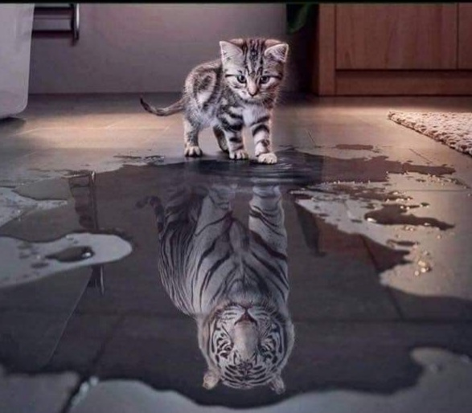
Når vi inviterer folk til å mene:
«Perception is reality!»
Folk sier ikke alltid det de mener, og mener ikke alltid det de sier.
De store talls lov: Summen av subjektive oppfatninger blir omgivelsenes objektive oppfatning
Notes:
Oppfattet virkelighet er virkeligheten

Slide 3


Om gjennomføring av leserundersøkelsen for 2021
2119 BESVARELSER
SAMLET INN AV NORSTAT
Dataene er vektet på kjønn, alder, landsdel og utdanning
Befolkning = alle
Bokleser = har lest minst en bok siste året
Dataene er samlet inn i februar 2022
Historiske måletall i rapporten er hentet fra tidligere undersøkelse gjennomført hos Ipsos

Slide 4
BOKHANDLERFORENINGEN OG FORLEGGERFORENINGEN:
Kort om gjennomføring av leserundersøkelsen 2021 med 2119 besvarelser
FORMÅL:
Videreføre viktige måletall fra historisk leserundersøkelse. Spørsmålene i årets undersøkelse er omstrukturert, reformulert og tilpasset digital datainnsamling - og gir mulighet for flere analyser og indirekte sammenstillinger
Historiske måletall i rapporten er hentet fra tidligere undersøkelse gjennomført hos Ipsos
I tillegg identifisere drivere for bokkonsum (emosjonelle og funksjonelle) – og gap i forhold til hva man opplever at finnes på markedet i dag
UTVALG / DATAINNSAMLING:
Undersøkelsen er gjennomført på web – og respondentene (16+ år) er trukket som et
standard landsrepresentativt utvalg fra Norstat (www.norstat.no) sitt web-panel.
Dataene er vektet kjønn, alder, landsdel og utdanning
Mer om Norstat sitt panel, utvalg og vekting finnes som vedlegg i undersøkelsen
Dataene er samlet inn i februar 2022

Slide 5

SKJEMASTRUKTUR
2119 besvarelser fra befolkningen - om forhold til bøker
1. LESING AV / LYTTING TIL BØKER
Antall bøker lest/lyttet til siste året
Fordeling av påbegynte kontra fullførte bøker
Hvis ingen, årsak for å ikke lese noen bøker i løpet av 2021
Endring av lesefrekvens
Årsak for å lese flere / færre bøker siste året
Fordeling av språk
Fordeling av format
Hvilke kanaler ble benyttet for å skaffe bøker i de ulike format
Fordeling av format i dag kontra hva de tror det vil være om 2-3 år
Lesefrekvens for barn
2. STRØMMETJENESTER
Registrert på en strømmetjeneste
Hvilket format benytter de strømmetjenesten til
Andel av total lesing som hentes fra strømmetjeneste
Hvilke strømmetjenester benyttes
Endring av frekvens etter at de tok i bruk strømmetjenesten
3. LÅN OG KJØP AV BØKER
Hvor mange bøker lånte de på biblioteket siste år – og i hvilket format
Antall bøker de kjøpte siste året
Hvem kjøpte de bøkene til
Kjøpskanal
Fordeling av format
Hvis kjøpt e-bøker; Hvor ble disse kjøpt
Endring av kjøpsfrekvens
Årsak for å kjøpe flere / færre bøker siste året
Hva er makspris de er villig til å betale for ulike tilbud
4. BAKGRUNNSINFORMASJON
Besøksfrekvens bokhandel og bibliotek (fysisk og på nett)
Varer kjøpt ved siste besøk i bokhandel
Hvis kjøpt bøker; Var det planlagt eller impuls
Enig/uenig i 16 ulike holdningsspørsmål (grunnlag for clustring)
5. DRIVERE OG NEEDS-GAP
Max-diff analyse kjøp med 32 drivere fordelt to kontekster
Max-diff analyse lese med 30 drivere fordelt på tre kontekster
Behovsgapet er kartlagt gjennom 3 spørsmål der egenskapene
indekseres på en skala fra 0-100
Alle egenskaper som burde vært bedre/annerledes for at du skulle [kjøpt/lest bøker oftere
Velg de tre mest relevante alternativene for at du skulle [kjøpt/lest] bøker oftere
Velg alle alternativer som ikke spiller noen rolle for om du [kjøper/leser] bøker oftere eller ikke

Slide 6
01
BAKGRUNNSINFORMASJON
METODE OG UTVALG
NEDBRYTNINGSGRUPPER
HOLDNINGSGRUPPER

Slide 7
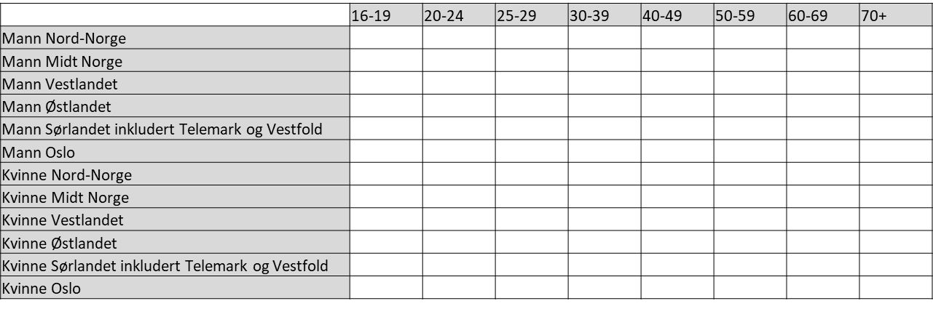
TEKNISK INFORMASJON
Sampling og vekting av leserundersøkelsen
Totalt antall invitasjoner sendt: 14661
Totalt nummer av fullførte intervju: 2119 (responsrate 14,45%)
Totalt antall startet, men ikke fullført : 607
Totalt antall ikke i målgruppen: 37
For å få et korrekt representativt nettoutvalg fra panelet har vi stratifisert på variablene kjønn, alder, region. Det betyr at utvalget er trukket basert på korrekte populasjonsfordelinger innen hver av disse gruppene.
Utsendelser av invitasjoner gjøres etter kvotematrisen nedenfor
Data er vektet etter: region/kjønn/alder 16-19 20-24 25-29 30-39 40-49 50-59 60-69 70+ sammen med utdanningsnivå
Utdanning
Grunnskole
Videregående og fagskole
Universitet og høgskole
Annen

Slide 8
METODE DATAINNSAMLING
Flere metodiske forbedringer i leserundersøkelsen fra 2013
2017: Fra telefonintervju til web
2019: Endret vekting til å inkludere utdannelse
2021: Datainnsamling fra Ipsos til Norstat
Gjennomført på telefon
hos Ipsos Norge AS
Vektet basert på kjønn, alder og geografi
Gjennomført på web
hos Ipsos Norge AS
Vektet basert på kjønn, alder, geografi og UTDANNELSE
2013
2017
2021
2015
2019
Gjennomført på telefon
hos Ipsos Norge AS
Vektet basert på kjønn, alder og geografi
Gjennomført på WEB
hos Ipsos Norge AS
Vektet basert på kjønn, alder og geografi
Gjennomført på web
hos NORSTAT NORGE AS
Vektet basert på kjønn, alder, geografi og utdannelse

Slide 9
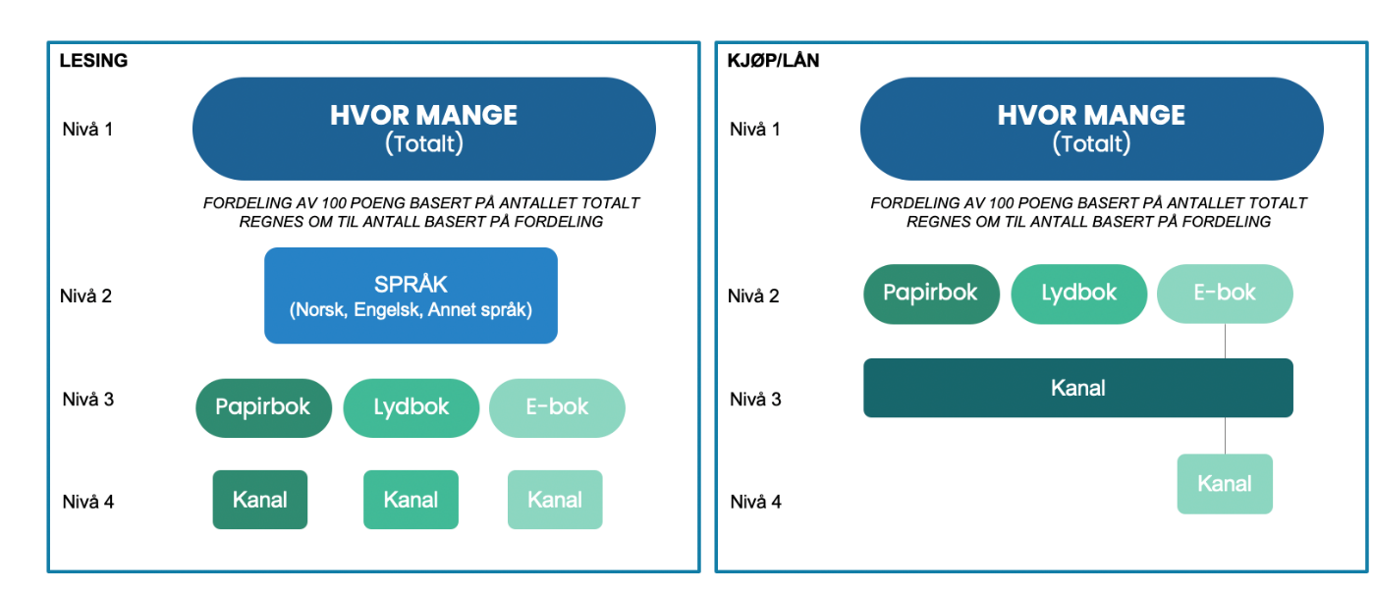
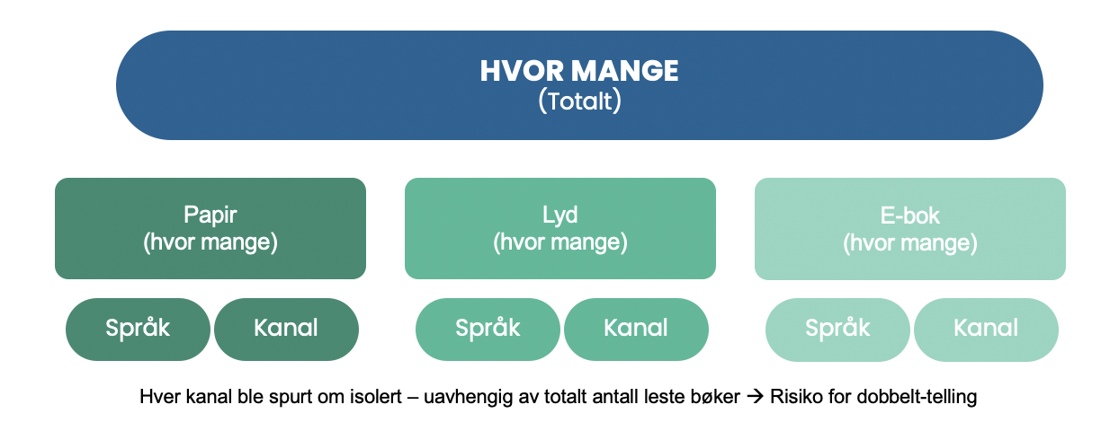
ENDRINGER FRA TIDLIGERE:
Struktur og endringer i leserundersøkelsen
TIDLIGERE LESERUNDERSØKELSE
NY LESERUNDERSØKELSE

Slide 10
OM ENDRINGER AV STRUKTUR PÅ UNDERSØKELSEN:
Struktur på tidligere leserundersøkelse
HVOR MANGE
(Totalt)
Papir
(hvor mange)
Lyd
(hvor mange)
E-bok
(hvor mange)
Språk
Kanal
Språk
Kanal
Språk
Kanal
Hver kanal ble spurt om isolert – uavhengig av totalt antall leste bøker → Risiko for dobbelt-telling
Analogi: Når vi spør om hvor ofte eller hvor mange ganger folk spiser pizza for hver ulik anledninger
(restaurant, fryst, hjemmelagd, take-out), ble sum pizzadager nesten like mange som antall dager tilgjengelig totalt

Slide 11
OM ENDRINGER AV STRUKTUR PÅ UNDERSØKELSEN:
Strukturen på den nye leserundersøkelsen
Fokus: Bokleseren - de som leser bøker
LESING
KJØP/LÅN
HVOR MANGE
(Totalt)
HVOR MANGE
(Totalt)
Nivå 1
Nivå 1
FORDELING AV 100 POENG BASERT PÅ ANTALLET TOTALT
REGNES OM TIL ANTALL BASERT PÅ FORDELING
FORDELING AV 100 POENG BASERT PÅ ANTALLET TOTALT
REGNES OM TIL ANTALL BASERT PÅ FORDELING
SPRÅK
(Norsk, Engelsk, Annet språk)
Nivå 2
Nivå 2
Papirbok
Lydbok
E-bok
Kanal
Nivå 3
Papirbok
Lydbok
E-bok
Nivå 3
Kanal
Kanal
Kanal
Kanal
Nivå 4
Nivå 4

Slide 12
OM ENDRINGER AV METODE FOR UNDERSØKELSEN:
Forbedring av datainnsamlingsmetode over tid - for riktigere lesertall
IPSOS (FØR 2022)
OMNIBUS – NORSTAT 2022
Undersøkelsen er historisk gjennomført på telefon – og ble flyttet over til web i 2017.
Ulike metoder gir normalt ulike svar. Ved telefonintervjuer er risikoen for intervjuereffekt til stede – dvs. respondenten kan påvirkes av at man snakker med en person. Svar på web er basert på egenutfylling – uten intervjueffekt.
Når vektet, er både web- og telefonintervjuer representative.
HOVEDUNDERSØKELSE 2022
Siden det i årets leserundersøkelse er gjort endringer som i større grad «primer» respondenten, er det foretatt en ekstra kvalitetssjekk. Spørsmål på omnibus identisk med historisk gjennomføring hos Ipsos
Spørsmålsstilling lesing:
Hvor mange bøker leste og/eller lyttet du til i løpet av siste året – 2021?
Spørsmålsstilling kjøp:
Så litt om kjøp av bøker. Hvor mange bøker, både papir, e-bøker og lydbøker, kjøpte du i 2021?
Informasjon gitt for både lesing og kjøp: Tenk på alle typer bøker, papir-, lyd- og e-bøker, men ikke skolebøker og annen pensumlitteratur.
Respondenten fikk mulighet til å la spørsmålet stå blank (=vet ikke)
Hvor mange bøker leste og/eller lyttet du til i løpet av siste året – 2021?
Tenk på alle typer bøker, papir-, lyd- og e-bøker, men ikke skolebøker og annen pensumlitteratur.
Spørsmål identisk med tidligere, men med et beskrivende tekst-tillegg:
Ta først noen sekunder og tenk gjennom situasjoner du leser/lytter til bøker – om det er på ferier, hytteturer, i helgen, på vanlige hverdager, på buss/tog, i bil, på stranda, før du legger deg - eller andre steder eller anledninger.
Syns du det er vanskelig å svare for et helt år? Tenk heller på hvor mye du leser i løpet av en måned og gang dette opp med 12 – og vurder deretter om det tallet du kommer frem til virker sånn cirka riktig
Noen ganger kan spørsmål i en undersøkelse gjøre at man husker mer underveis. Stemte antall bøker du oppga, eller har du underveis kommet på at du leste/lyttet til færre/flere bøker enn hva du først oppga?
Derfor ble spørsmålet stil på nytt etter leserundersøkelsen:
Nå går vi litt tilbake til lesing av/lytting til bøker: Innledningsvis svarte du at du i løpet av siste året (2021) leste/lyttet til [XX] bøker.
Tilsvarende ble hjelpetekst på kjøp av bøker lagt inn – men her fikk ikke respondent spørsmål på nytt til slutt
Notes:
På spørsmål utover rene lesertall («Befolkningen») er det rapportert på andel blant de som faktisk har lest og/eller lyttet til minst en bok siste året («Bokleseren»).
Det er lite hensiktsmessig å inkludere ikke-lesere i analyser om lesing av bøker. Derfor tar andeler og informasjon om boklesing utgangspunkt i de som faktisk leser/lytter til bøker (spurt direkte i undersøkelsen).

Slide 13
Befolkningen vs. Bokleser – hva er «riktig» å bruke
Hvor mange bøker leste og/eller lyttet du til i løpet av siste året – 2021?
Tenk på alle typer bøker, papir-, lyd- og e-bøker, men ikke skolebøker og annen pensumlitteratur.
Spørsmål identisk med tidligere, men med et beskrivende tekst-tillegg:
Ta først noen sekunder og tenk gjennom situasjoner du leser/lytter til bøker – om det er på ferier, hytteturer, i helgen, på vanlige hverdager, på buss/tog, i bil, på stranda, før du legger deg - eller andre steder eller anledninger.
Syns du det er vanskelig å svare for et helt år? Tenk heller på hvor mye du leser i løpet av en måned og gang dette opp med 12 – og vurder deretter om det tallet du kommer frem til virker sånn cirka riktig
Noen ganger kan spørsmål i en undersøkelse gjøre at man husker mer underveis. Stemte antall bøker du oppga, eller har du underveis kommet på at du leste/lyttet til færre/flere bøker enn hva du først oppga?
Derfor ble spørsmålet stil på nytt etter leserundersøkelsen:
Nå går vi litt tilbake til lesing av/lytting til bøker: Innledningsvis svarte du at du i løpet av siste året (2021) leste/lyttet til [XX] bøker.
Tilsvarende ble hjelpetekst på kjøp av bøker lagt inn – men her fikk ikke respondent spørsmål på nytt til slutt
På spørsmål utover rene lesertall («Befolkningen») er det rapportert på andel blant de som faktisk har lest og/eller lyttet til minst en bok siste året («Bokleseren»).
Det er lite hensiktsmessig å inkludere ikke-lesere i analyser om lesing av bøker. Derfor tar andeler og informasjon om boklesing utgangspunkt i de som faktisk leser/lytter til bøker (spurt direkte i undersøkelsen).

Slide 14
















UNDERGRUPPER:
Enkelte data i rapporten er brutt ned på demografi og annen bakgrunnsinformasjon
Flere nedbrytningsmuligheter ved forespørsel
KJØNN
Menn (n=1040)
Kvinner (n=1079)
ALDER
16-19 (n=189) 40-49 (n=325)
20-24 (n=192) 50-59 (n=347)
25-29 (n=198) 60-69 (n=270)
30-39 (n=349) 70+ (n=249)
HUSSTANDSSTØRRELSE
Har barn (n=678)
Har ikke barn (n=1441)
SINK, Single, under 45 år og uten barn (n=212)
DINK, Par, under 45 år og uten barn (n=362)
FWSK, Familier med små barn, 0-9 år (n=299)
FWLK, Familier med store barn, 10-17 år (n=487)
EMPTY, Par, 45+ år og uten barn (n=606)
OS, Single, 45+ år og uten barn (n=261)
UTDANNELSE
Lav, Grunnskole + videregående (n=908)
Medium, 1-3 år utover videregående (n=672)
Høy, 4 år eller mer utover videregående (n=539)
HUSSTANDSINNTEKT
Lav, under 500’ (n=409)
Middels, 500-999’ (n=691)
Høy, 1 million + (n=559)
BOSTED
Stor by, 50.000 eller flere (n=924)
Liten by (n=629)
Ikke by (n=566)
LESERGRUPPE
Ikke-leser (n=360)
Småleser, leste 1-4 bøker (n=650)
Mediumleser, leste 5-12 bøker (n=592)
Storleser, leste 13-24 bøker (n=252)
Superleser, leste 25+ bøker (n=265)
KJØPERGRUPPE
Ikke-kjøper (n=607)
Småkjøper, kjøpte 1-4 bøker (n=638)
Mediumkjøper, kjøpte 5-12 bøker (n=592)
Storkjøper, kjøpte 13-24 bøker (n=158)
Superkjøper, kjøpte 25+ bøker (n=124)
BIBLIOTEK
Låner (n=697)
Låner ikke (n=1422)
SPRÅK LEST/LYTTET TIL
Norsk (n=1590)
Engelsk (n=793)
Annet språk (n=189)
FORMAT LEST/LYTTET TIL
Papirbok (n=1603)
Lydbok (n=493)
E-bok (n=323)
FORMAT KJØPT
Papirbok (n=1476)
Lydbok (n=99)
E-bok (n=123)
HOLDNINGSGRUPPER
Clustret basert på den statistiske analysen
De bokinteresserte (n=288)
Mobiltidstyvene (n=311)
De tilbudsbevisste (n=299)
De moderne (n=668)
De barneorienterte (n=276)
Opplever barrierer (n=277)

Slide 15
HOLDNINGER:
16 pre-definerte holdningsspørsmål – underlag for gruppering og bakgrunnsinformasjon
Hvor enig eller uenig er du i påstandene?
Har svart på 7-punkt skala der 1=Helt uenig og 7=Helt enig
Spørsmålet er stilt til alle (n=2119)
Snitt
5,1
4,8
4,7
4,4
4,0
4,1
3,9
4,3
3,8
3,9
3,4
3,7
3,4
2,4
3,2
1,8
Spørsmålet er besvart av alle i undersøkelsen. Da hele det befolkningsrepresentative utvalget er dekket inn, kan spørsmålene vurderes generelt
Eksempel: Færre som bruker utenlandske nettbutikker pga utvalg og færre som leser mesteparten av bøker på Kindle/lesebrett

Slide 16
HOLDNINGSSEGMENT:
Basert på 16 påstander: Statistiske analyser gir 6 holdningsgrupper
Konsentrasjonsproblemer ved lesing (3.4)
MOBILTIDSTYVENE
Sjelden nye innbundne til meg (4.7)
Mobilbruk går utover lesing (4)
Digital bok når kjøper papir (4.3)
OPPLEVER BARRIERER
Bøker på salg (4.8)
Søker først på nett (4.4)
DE TILBUDSBEVISSTE
Venter til pocket-utgaven (3.7)
Handler oftere i utenlandske - større utvalg (2.4)
Like gjerne engelsk som norsk (3.8)
dim2
Mesteparten på Kindle (1.8)
DE MODERNE
Vanskelig å kjøp/laste ned e-bøker (3.2)
DE BARNEORIENTERTE
Når barna ønsker (5.1)
Kjøper med en gang hvis god anmeldelse (3.4)
DE BOKINTERESSERTE
Snakker ofte om bøker (3.9)
Kjøper hva jeg er interessert i (3.9)
Gjerne "murstein" (4.1)
dim1
Base = Hele utvalget (n= 2119)

Slide 17






HOLDNINGSSEGMENT:
Basert på 16 påstander – 6 holdningsgrupper basert på holdninger til lesing og bokkjøp
»De moderne» er største gruppe (31%) – jevn fordeling av øvrige grupper
DE MODERNE
(31% n=668)
MOBILTIDSTYVENE
(15% n=311)
DE BOKINTERESSERTE
(14% n=288)
DE TILBUDSBEVISSTE
(14% n=299)
OPPLEVER BARRIERER
(14% n=277)
DE BARNEORIENTERTE
(13% n=276)
Hvor enig / uenig er du i (7 punkts skala + clusteranalyse).
Base = Hele utvalget (n= 2119)
Notes:
Det hadde vært topp om man fikk med ebok/lydbok når man kjøper en papirbok
Hvis barna ønsker seg en bok, er jeg ikke vond å be
Jeg har problemer med å holde konsentrasjonen når jeg leser bøker
Jeg kjøper helst bøker på salg
Jeg kjøper sjelden innbundne, nye bøker til meg selv
Jeg leser gjerne en skikkelig «murstein»
Jeg leser mesteparten av bøker på Kindle/lesebrett
Jeg snakker ofte om bøker jeg har lest med andre
Mobilbruk går hardt på bekostning av lesing for min del
Om jeg leser en skikkelig fengende anmeldelse, hender det at jeg kjøper boka med en gang
Om jeg ser en bok jeg er interessert i, kjøper jeg den. Pris er mindre viktig
Om jeg skal ha en bok, søker jeg den vanligvis først opp på nettet
Jeg handler ofte på utenlandske nettbutikker fordi de har større utvalg
Jeg venter helst med å kjøpe en ny bok til den har kommet i pocket
Jeg syns det er vanskelig å kjøpe/laste ned e-bøker
Jeg leser/lytter like gjerne på engelsk som på norsk

Slide 18







6 GRUPPER BASERT PÅ HOLDNINGER TIL LESING OG BOKKJØP (16 PÅSTANDER)
«De moderne» - den største gruppen
Oftere, men ikke bare: Yngre, single eller par uten barn, leser oftere engelsk og leser/kjøper oftere e-bøker
Clusteranalyse: Personer med sammenfallende svaranalyse havner i samme gruppe. Base = Hele utvalget (n= 2119)
Notes:
Det hadde vært topp om man fikk med ebok/lydbok når man kjøper en papirbok
Hvis barna ønsker seg en bok, er jeg ikke vond å be
Jeg har problemer med å holde konsentrasjonen når jeg leser bøker
Jeg kjøper helst bøker på salg
Jeg kjøper sjelden innbundne, nye bøker til meg selv
Jeg leser gjerne en skikkelig «murstein»
Jeg leser mesteparten av bøker på Kindle/lesebrett
Jeg snakker ofte om bøker jeg har lest med andre
Mobilbruk går hardt på bekostning av lesing for min del
Om jeg leser en skikkelig fengende anmeldelse, hender det at jeg kjøper boka med en gang
Om jeg ser en bok jeg er interessert i, kjøper jeg den. Pris er mindre viktig
Om jeg skal ha en bok, søker jeg den vanligvis først opp på nettet
Jeg handler ofte på utenlandske nettbutikker fordi de har større utvalg
Jeg venter helst med å kjøpe en ny bok til den har kommet i pocket
Jeg syns det er vanskelig å kjøpe/laste ned e-bøker
Jeg leser/lytter like gjerne på engelsk som på norsk

Slide 19






HOLDNINGSSEGMENT:
6 holdningsgrupper basert på 16 pre-definerte spørsmål
 | Total | De moderne | Mobiltidstyvene | De tilbudsbevisste | De bokinteresserte | Opplever barrierer | De barneorienterte
Antall intervju | 2119 | 668 | 311 | 299 | 288 | 277 | 276
Hvis barna ønsker seg en bok, er jeg ikke vond å be | 5,1 | 4,6 | 4,7 | 5,0 | 5,5 | 4,7 | 6,7
Jeg kjøper helst bøker på salg | 4,8 | 4,5 | 5,4 | 6,2 | 4,6 | 4,3 | 4,3
Jeg kjøper sjelden innbundne, nye bøker til meg selv | 4,7 | 4,6 | 4,6 | 6,1 | 2,9 | 4,4 | 5,4
Om jeg skal ha en bok, søker jeg den vanligvis først opp på nettet | 4,4 | 4,8 | 5,5 | 4,3 | 4,6 | 2,5 | 3,8
Det hadde vært topp om man fikk med ebok/lydbok når man kjøper en papirbok | 4,3 | 4,4 | 4,8 | 3,8 | 3,5 | 4,0 | 5,2
Jeg leser gjerne en skikkelig «murstein» | 4,1 | 4,5 | 2,4 | 4,5 | 5,4 | 3,6 | 4,1
Mobilbruk går hardt på bekostning av lesing for min del | 4,0 | 3,8 | 6,0 | 3,6 | 3,7 | 3,3 | 3,7
Jeg snakker ofte om bøker jeg har lest med andre | 3,9 | 3,9 | 3,0 | 4,3 | 5,3 | 3,6 | 3,4
Om jeg ser en bok jeg er interessert i, kjøper jeg den. Pris er mindre viktig | 3,9 | 4,1 | 3,4 | 2,5 | 5,1 | 3,8 | 4,6
Jeg leser/lytter like gjerne på engelsk som på norsk | 3,8 | 5,2 | 3,6 | 3,1 | 3,2 | 2,6 | 3,4
Jeg venter helst med å kjøpe en ny bok til den har kommet i pocket | 3,7 | 3,5 | 3,1 | 5,6 | 3,5 | 3,6 | 3,1
Jeg har problemer med å holde konsentrasjonen når jeg leser bøker | 3,4 | 3,4 | 5,5 | 2,7 | 2,3 | 3,6 | 3,1
Om jeg leser en skikkelig fengende anmeldelse, hender det at jeg kjøper boka med en gang | 3,4 | 3,3 | 3,3 | 3,1 | 5,0 | 3,0 | 3,1
Jeg syns det er vanskelig å kjøpe/laste ned e-bøker | 3,2 | 2,6 | 3,1 | 3,1 | 2,8 | 5,3 | 2,6
Jeg handler ofte på utenlandske nettbutikker fordi de har større utvalg | 2,4 | 3,9 | 2,0 | 1,7 | 1,8 | 1,7 | 1,6
Jeg leser mesteparten av bøker på Kindle/lesebrett | 1,8 | 3,1 | 1,3 | 1,2 | 1,2 | 1,2 | 1,2
Hvor enig eller uenig er du i påstandene?
Viser snitt på 7-punkt skala der 1=Helt uenig og 7=Helt enig i påstanden
Clusteranalyse: Personer med sammenfallende svaranalyse havner i samme gruppe. Base = Hele utvalget (n= 2119)

Slide 20

HOLDNINGSGRUPPER
Nærmere profiler på holdningsgruppene
 | De moderne | Mobiltids-tyvene | De tilbuds-bevisste | Opplever barrierer | De bok-interesserte | De barne-orienterte |  |  | De moderne | Mobiltids-tyvene | De tilbuds-bevisste | Opplever barrierer | De bok-interesserte | De barne-orienterte
Total | 31 % | 15 % | 14 % | 14 % | 14 % | 13 % |  | Total | 31 % | 15 % | 14 % | 14 % | 14 % | 13 %
Mann | 37 % | 14 % | 9 % | 14 % | 11 % | 15 % |  | Oslo og omegn | 36 % | 11 % | 14 % | 13 % | 13 % | 13 %
Kvinne | 24 % | 16 % | 19 % | 14 % | 16 % | 10 % |  | Øvrig Østland | 30 % | 15 % | 16 % | 13 % | 13 % | 12 %
16-19 | 46 % | 29 % | 6 % | 8 % | 2 % | 9 % |  | Sør-/Vestlandet | 28 % | 18 % | 15 % | 14 % | 13 % | 13 %
20-24 | 43 % | 28 % | 9 % | 9 % | 7 % | 4 % |  | Midt-/ Nord Norge | 30 % | 15 % | 11 % | 16 % | 15 % | 13 %
25-29 | 44 % | 22 % | 12 % | 4 % | 11 % | 7 % |  | Ikke-leser | 33 % | 23 % | 7 % | 16 % | 2 % | 20 %
30-39 | 36 % | 20 % | 13 % | 8 % | 12 % | 11 % |  | Småleser (1-4) | 30 % | 22 % | 12 % | 13 % | 9 % | 14 %
40-49 | 27 % | 16 % | 16 % | 9 % | 13 % | 20 % |  | Mediumleser (5-12) | 28 % | 12 % | 14 % | 15 % | 20 % | 10 %
50-59 | 24 % | 10 % | 17 % | 13 % | 19 % | 18 % |  | Storleser (13-24) | 33 % | 5 % | 21 % | 13 % | 19 % | 9 %
60-69 | 23 % | 5 % | 19 % | 20 % | 16 % | 16 % |  | Superleser (25+) | 32 % | 2 % | 21 % | 11 % | 23 % | 12 %
70+ | 23 % | 5 % | 12 % | 33 % | 19 % | 8 % |  | Ikke-kjøper | 36 % | 18 % | 12 % | 16 % | 4 % | 14 %
Har barn | 30 % | 20 % | 12 % | 9 % | 11 % | 18 % |  | Småkjøper (1-4) | 29 % | 19 % | 15 % | 13 % | 11 % | 14 %
Ikke barn | 31 % | 13 % | 15 % | 16 % | 15 % | 11 % |  | Mediumkjøper (5-12) | 26 % | 12 % | 16 % | 13 % | 20 % | 12 %
SINK | 46 % | 22 % | 10 % | 5 % | 10 % | 7 % |  | Storkjøper (13-24) | 31 % | 6 % | 12 % | 11 % | 29 % | 11 %
DINK | 41 % | 24 % | 13 % | 7 % | 10 % | 6 % |  | Superkjøper (25+) | 33 % | 5 % | 13 % | 14 % | 28 % | 7 %
FWSK | 30 % | 22 % | 13 % | 7 % | 10 % | 18 % |  | Bibliotek siste år | 31 % | 13 % | 18 % | 13 % | 14 % | 11 %
FWLK | 30 % | 18 % | 13 % | 10 % | 10 % | 20 % |  | Ikke besøkt bibliotek | 31 % | 16 % | 12 % | 14 % | 13 % | 14 %
EMPTY | 24 % | 7 % | 17 % | 21 % | 18 % | 13 % |  | Norsk tekst | 27 % | 14 % | 16 % | 14 % | 17 % | 12 %
OS | 26 % | 6 % | 15 % | 21 % | 18 % | 14 % |  | Engelsk tekst | 48 % | 9 % | 13 % | 8 % | 14 % | 9 %
Lav utdannelse | 32 % | 20 % | 13 % | 13 % | 10 % | 12 % |  | Annet språk | 40 % | 7 % | 12 % | 11 % | 20 % | 10 %
Medium utdannelse | 29 % | 11 % | 16 % | 14 % | 15 % | 14 % |  | Papirbok, lest | 28 % | 13 % | 16 % | 15 % | 17 % | 11 %
Høy utdannelse | 31 % | 9 % | 14 % | 15 % | 19 % | 12 % |  | Lydbok, lest | 36 % | 14 % | 13 % | 8 % | 13 % | 16 %
HH-inntekt, under 500 | 34 % | 16 % | 13 % | 16 % | 11 % | 10 % |  | E-bok lest | 64 % | 6 % | 11 % | 4 % | 8 % | 8 %
HH-inntekt, 500-999 | 29 % | 13 % | 16 % | 16 % | 15 % | 11 % |  | Papirbok, kjøpt | 27 % | 14 % | 15 % | 13 % | 18 % | 13 %
HH-inntekt, 1+ million | 28 % | 15 % | 13 % | 8 % | 16 % | 20 % |  | Lydbok, kjøpt | 41 % | 14 % | 6 % | 10 % | 13 % | 16 %
Stor by | 31 % | 16 % | 15 % | 14 % | 14 % | 12 % |  | E-bok kjøpt | 71 % | 7 % | 4 % | 5 % | 7 % | 7 %
Liten by | 30 % | 17 % | 14 % | 11 % | 14 % | 14 %
Ikke by | 31 % | 12 % | 13 % | 17 % | 14 % | 14 %
Over 50 ulike profiler med markering av signifikant overrepresentasjon (mer enn totalt) og underrepresentasjon (lavere enn totalt)
Clusteranalyse: Personer med sammenfallende svaranalyse havner i samme gruppe. Base = Hele utvalget (n= 2119)
Notes:
SINK = Singel Income No Kids
DINK = Double Income no Kids
FWSK – Småbarnsfamilier
FWLK – Storbarnsfamilier
Empty Nesters = voksne topersonershusholdninger
OS = Older Singles = voksne enpersonshusholdninger

Slide 21
02
LESING / LYTTING AV BØKER
ANTALL BØKER LEST
SPRÅK OG FORMAT FOR BØKER LEST
KANAL FOR ANSKAFFELSE AV BØKER
ENDRING I FREKVENS MED ÅRSAK

Slide 22
ANDEL I BEFOLKNINGEN SOM HAR LEST MINST EN BOK:
83% av befolkningen har lest / lyttet til en eller flere bøker i løpet av 2021
3.657.000 antall nordmenn (16+)
Hvor mange bøker leste og/eller lyttet du til i løpet av siste året – 2021?
Tenk på alle typer bøker, papir-, lyd- og e-bøker, men ikke skolebøker og annen pensumlitteratur.
Viser andel av befolkningen som har lest/lyttet til minst en bok i løpet av siste året. Base = Hele utvalget
Hvor mange bøker leste og/eller lyttet du til i løpet av siste året – 2021? Andel svart minst en
Merk: Historiske data er gjennomført hos Ipsos t.o.m. 2019 – skifte av metode fra telefon (blå ramme) til Web (grønn ramme) ble foretatt i 2017
Notes:
Flere svarer «ja» i en telefonundersøkelse (intervjuereffekt)

Slide 23

PENETRASJON – LESING:
Lesepenetrasjon endrer seg ikke mye avhengig av metode
Dog noe lavere andel på omnibuss web
TEKNISK
Andel av befolkningen som har lest/lyttet til minst en bok i løpet av siste året:
Hovedundersøkelse
83 %
Omnibus, web
79 %
Omnibus, telefon
84 %
Hvor mange bøker leste og/eller lyttet du til i løpet av siste året – 2021? Andel svart minst en
Merk: Historiske data er gjennomført hos Ipsos t.o.m. 2019 – skifte av metode fra telefon (blå ramme) til Web (grønn ramme) ble foretatt i 2017

Slide 24
PROFIL PÅ BOKLESEREN:
Bøker leses av alle – uavhengig av demografi og holdning
Bokleseren er oftere kvinne, 70+ år, oftere uten barn, oftere middels/høy utdannelse, bor oftere i Oslo og omegn og er oftere i holdningsgruppene «De bokinteresserte» og «Tilbudsbevisste»
Signifikante forskjeller er markert med grønt for høyere enn total og rødt for lavere
Hvor mange bøker leste og/eller lyttet du til i løpet av siste året – 2021? Andel som har lest minst en bok

Slide 25
ANTALL BØKER LEST SISTE ÅRET - BEFOLKNINGEN
Befolkningen leste / lyttet i snitt til 11 bøker i 2021
Ser vi kun på bokleseren (lest minst en bok) er antall leste bøker i snitt 13,2
Hvor mange bøker leste og/eller lyttet du til i løpet av siste året – 2021?
Tenk på alle typer bøker, papir-, lyd- og e-bøker, men ikke skolebøker og annen pensumlitteratur.
Snitt er beregnet basert på hele populasjon
Merk: Historiske data er gjennomført hos Ipsos t.o.m. 2019 – skifte av metode fra telefon (blå ramme) til Web (grønn ramme) ble foretatt i 2017. i 2019 og 2021 er utdannelse inkludert i vektegrunnlaget

Slide 26

ANTALL BØKER LEST SISTE ÅRET:
For kvalitetssikring av metode er spørsmål for 2021 stilt på landsrepresentativ omnibus – både web og telefon – på nøyaktig samme måte som ved tidligere gjennomføringer
I 2021-undersøkelse har vi endret ved å både sette respondenter inn i et tankesett samt stilt spørsmålet på nytt helt i slutten av undersøkelsen. Tallet benyttet er antall bøker som kommer opp etter «priming» - mest riktige både teknisk og metodemessig
TEKNISK
Hvor mange bøker leste og/eller lyttet du til i løpet av siste året – 2021?
Tenk på alle typer bøker, papir-, lyd- og e-bøker, men ikke skolebøker og annen pensumlitteratur.
Snitt er beregnet basert på de som leste/lyttet til minst en bok siste året
Før priming
10,5
Etter priming
(egenkorrigering)
11,0
Omnibus, web
11,4
Omnibus, telefon
11,8
Merk: Historiske data er gjennomført hos Ipsos t.o.m. 2019 – skifte av metode fra telefon (blå ramme) til Web (grønn ramme) ble foretatt i 2017. i 2019 og 2021 er utdannelse inkludert i vektegrunnlaget

Slide 27
ANTALL BØKER LEST SISTE ÅRET - BOKLESEREN
Bokleseren leste / lyttet i 2021 i gjennomsnitt til 13,2 bøker
Ser vi på hele befolkningen er antall leste bøker i gjennomsnitt 11
Hvor mange bøker leste og/eller lyttet du til i løpet av siste året – 2021?
Tenk på alle typer bøker, papir-, lyd- og e-bøker, men ikke skolebøker og annen pensumlitteratur.
Snitt er beregnet basert på de som leste/lyttet til minst en bok siste året (83% av befolkningen)
Merk: Historiske data er gjennomført hos Ipsos t.o.m. 2019 – skifte av metode fra telefon (blå ramme) til Web (grønn ramme) ble foretatt i 2017. i 2019 og 2021 er utdannelse inkludert i vektegrunnlaget

Slide 28
ANTALL BØKER LEST SISTE ÅRET - BOKLESEREN:
Bokleseren leste / lyttet til 13,2 bøker i gjennomsnitt i 2021
For kvalitetssikring av metode er spørsmål for 2021 stilt på landsrepresentativ omnibus – både web og telefon – på nøyaktig samme måte som ved tidligere gjennomføringer. I 2021-undersøkelse har vi endret ved å både sette de inn i et tankesett samt stilt spørsmålet på nytt helt i slutten av undersøkelsen. Tallet benyttet er antall bøker som kommer opp etter «priming» - mest riktige både teknisk og metodemessig
TEKNISK
Hvor mange bøker leste og/eller lyttet du til i løpet av siste året – 2021?
Tenk på alle typer bøker, papir-, lyd- og e-bøker, men ikke skolebøker og annen pensumlitteratur.
Snitt er beregnet basert på de som leste/lyttet til minst en bok siste året
Før priming
12,5
Etter priming
(egenkorrigering)
13,2
Omnibus, web
14,4
Omnibus, telefon
14,1
Merk: Historiske data er gjennomført hos Ipsos t.o.m. 2019 – skifte av metode fra telefon (blå ramme) til Web (grønn ramme) ble foretatt i 2017. i 2019 og 2021 er utdannelse inkludert i vektegrunnlaget

Slide 29
ANTALL BØKER LEST SISTE ÅRET – BOKLESEREN:
Snitt antall bøker lest / lyttet til siste året fordelt på nærmere 50 ulike undergrupper
Hvor mange bøker leste og/eller lyttet du til i løpet av siste året – 2021? Snitt er beregnet basert på de som leste/lyttet til minst en bok siste året (83% av befolkningen)

Slide 30


5 LESERGRUPPER BASERT PÅ SELVRAPPORTERT LESERSFREKVENS:
Halvparten av befolkningen leser minst en bok i kvartalet
24% leser mer enn en bok måneden - 17% leser ikke bøker
34%
30%
26%
16%
28%
15%
8%
22%
10%
11%
SUPERLESER (12%)
Ca. 538.000 personer
Mer enn 2 bøker i mnd (’25+ i året)
STORLESER (12%)
Ca. 545.000 personer
Inntil 2 bøker i mnd (13-24 i året)
MEDIUMLESER (28%)
Ca. 1.235.000 personer
Inntil en bok i mnd (5-12 i året)
SMÅLESER (31%)
Ca. 1.355.000 personer
Inntil en bok i kvartalet (1-4 i året)
IKKE-LESER (17%)
Ca. 733.000 personer
Har ikke lest noen bøker siste året
Hvor mange bøker leste og/eller lyttet du til i løpet av siste året – 2021?
Befolkning 2021 16+: 4.406.000 (Kilde SSB)

Slide 31
SNITT ANTALL BØKER LEST / LYTTET TIL SISTE ÅRET FORDELT PÅ KJØNN OG ALDER
Fra 20 år og oppover leser kvinner flere bøker enn menn
Flere bøker leses jo eldre man blir – også blant menn
Hvor mange bøker leste og/eller lyttet du til i løpet av siste året – 2021?
Tenk på alle typer bøker, papir-, lyd- og e-bøker, men ikke skolebøker og annen pensumlitteratur.
Snitt er beregnet basert på de som leste/lyttet til minst en bok siste året (83% av befolkningen)
NB: AKTSOMHET VED SAMMENLIGNING MOT TIDLIGERE ÅRS TALL PGA ENDRING I SPØRSMÅLSFORMULERING.
Notes:
Menn 16-19 år (n=77) Kvinner 16-19 år (n=68)
Menn 20-24 år (n=60) Kvinner 20-24 år (n=93)
Menn 25-29 år (n=55) Kvinner 25-29 år (n=102)
Menn 30-39 år (n=131) Kvinner 30-39 år (n=169)
Menn 40-49 år (n=117) Kvinner 40-49 år (n=146)
Menn 50-59 år (n=132) Kvinner 50-59 år (n=158)
Menn 60-69 år (n=116) Kvinner 60-69 år (n=113)
Menn 70+ år (n=117) Kvinner 70+ år (n=105)

Slide 32
5 LESERGRUPPER – FORDELT PÅ ALDER:
Tydelig sammenheng mellom alder og hvor mye man leser
Småleserne er oftere yngre – jo eldre man er jo flere bøker leser man
SNITTALDER: 44,8
SNITTALDER: 42,4
SNITTALDER: 47,1
SNITTALDER: 51,6
SNITTALDER: 52,0
Hvor mange bøker leste og/eller lyttet du til i løpet av siste året – 2021?

Slide 33
SNITT ANTALL BØKER LEST/LYTTET KONTRA KJØPT SISTE ÅRET FORDELT PÅ KJØNN OG ALDER
Flere bøker leses enn kjøpes
... bortsett fra unge menn
Viser differansen mellom snitt antall bøker lest kontra snitt bøker kjøpt
Hvor mange bøker leste og/eller lyttet du til i løpet av siste året – 2021?
Tenk på alle typer bøker, papir-, lyd- og e-bøker, men ikke skolebøker og annen pensumlitteratur.
Snitt er beregnet basert på de som leste/lyttet til minst en bok siste året (83% av befolkningen)
Snitt er beregnet basert på de som leste/lyttet til minst en bok siste året / kjøpte minst en bok siste året
Hvor mange bøker leste og/eller lyttet du til i løpet av siste året – 2021? [minus] Man kan kjøpe bøker uten å lese de – til seg selv eller andre. Hvor mange bøker vil du anslå at du kjøpte i 2021
Notes:
Menn 16-19 år (n=77) Kvinner 16-19 år (n=68)
Menn 20-24 år (n=60) Kvinner 20-24 år (n=93)
Menn 25-29 år (n=55) Kvinner 25-29 år (n=102)
Menn 30-39 år (n=131) Kvinner 30-39 år (n=169)
Menn 40-49 år (n=117) Kvinner 40-49 år (n=146)
Menn 50-59 år (n=132) Kvinner 50-59 år (n=158)
Menn 60-69 år (n=116) Kvinner 60-69 år (n=113)
Menn 70+ år (n=117) Kvinner 70+ år (n=105)

Slide 34
SNITT ANTALL BØKER LEST/LYTTET KONTRA KJØPT SISTE ÅRET FORDELT PÅ KJØNN OG ALDER
Jo mer man leser – jo flere bøker kjøpes
Sammenheng mellom kjønn og alder på å lese / lytte vs. å kjøpe for de fleste aldersgrupper
Men mindre tydelig for menn enn kvinner
Snitt er beregnet basert på de som leste/lyttet til minst en bok siste året / kjøpte minst en bok siste året

Slide 35
OM ENDRINGER AV STRUKTUR PÅ UNDERSØKELSEN:
Endring av metode for identifisering av språk, format og kanal
IPSOS
HOVEDUNDERSØKELSEN 2021
Ved historisk gjennomføring har man spurt om antall bøker uten at dette er linket tilbake til det antall man opplyser totalt for lese / kjøpe
Dette kan føre til (og fører normalt til) overlapp og overrapportering
I 2021- undersøkelsen er antall bøker respondent innledningsvis opplyste at han/hun leste vist – og deretter er respondent bedt om å fordele 100 poeng / prosent (språk, format og kanal)
Tenk på språket i de [antall] bøkene du leste/lyttet til i fjor.
Hvor stor andel var på ulike språk? Fordel 100 poeng/prosent
Norsk
Engelsk (merk at engelsk er skilt ut i egen gruppe dette året)
Annet språk
Tenk på formatet på de [språk] bøkene du leste/lyttet til i 2021. Hvor stor andel leste du i ulike formater? Fordel 100 poeng/prosent.
Papirbøker
Lydbøker
E-bøker
Og tilsvarende har vi bedt de fordele de ulike formatene på ulike kanaler for anskaffelse av bøker
Tilsvarende metode er benyttet for kjøp

Slide 36
OPPSUMMERING SPRÅK OG FORMAT:
76% av bokleserne leste bøker på norsk – 8 av 10 i papirformat
15% av alle leste bøker er i lydbokformat – og 8% er en e-bok
SNITT ANTALL BØKER LEST / LYTTET TIL TOTALT 2021 – BLANT BOKLESERNE
13,2
NORSK (76%)
10,0
ENGELSK (21%)
2,8
ANNET SPRÅK (3%)
0,4
(80%)
PAPIRBOK
8,0
(14%)
LYDBOK
1,4
(6%)
E-BOK
0,6
(66%)
PAPIRBOK
1,9
(17%)
LYDBOK
0,5
(16%)
E-BOK
0,5
(71%)
PAPIRBOK
0,3
(16%)
LYDBOK
0,1
(13%)
E-BOK
0,1
PAPIRBØKER TOTALT (77%)
10,1
LYDBØKER TOTALT (15%)
2,0
E-BØKER TOTALT (8%)
1,1
Snitt er beregnet basert på de som leste/lyttet til minst en bok siste året (83% av befolkningen)

Slide 37
PROFIL PÅ DE SOM LESER PÅ ENGELSK:
De som leser på engelsk: Oftere menn, oftere under 40 år, oftere høyere utdannelse, bor oftere i stor by og er oftere i gruppen «De moderne»
Signifikante forskjeller er markert med grønt for høyere enn total og rødt for lavere
Tenk på språket i de [antall bøker lest] bøkene du leste/lyttet til i fjor. Hvor stor andel var på ulike språk? Fordel 100 poeng/prosent. Viser andel boklesere (21%) som leste / lyttet til bøker på engelsk

Slide 38
PROFIL PÅ DE SOM LESER PAPIRBOK:
Papirboklesere: Oftere 60+ og oftere i gruppene «De bokinteresserte» og «Tilbudsbevisste»
Signifikante forskjeller er markert med grønt for høyere enn total og rødt for lavere
Tenk på formatet på de [språk] bøkene du leste/lyttet til i 2021. Hvor stor andel leste du i ulike formater? Fordel 100 poeng/prosent. Viser andel boklesere (77%) som leste papirbøker (uavhengig av språk)

Slide 39
PROFIL PÅ DE SOM LYTTER TIL LYDBOK:
Lydboklyttere: Oftere kvinner, 25-39 år, oftere barnefamilier og oftere i gruppene
«De barneorienterte» og «De moderne»
Signifikante forskjeller er markert med grønt for høyere enn total og rødt for lavere
Tenk på formatet på de [språk] bøkene du leste/lyttet til i 2021. Hvor stor andel leste du i ulike formater? Fordel 100 poeng/prosent. Viser andel boklesere (15%) som lyttet til lydbøker (uavhengig av språk)

Slide 40
PROFIL PÅ DE SOM LESER E-BOK:
E-bokleseren: Oftere i 40 årene og oftere i gruppen «De moderne»
Signifikante forskjeller er markert med grønt for høyere enn total og rødt for lavere
Tenk på formatet på de [språk] bøkene du leste/lyttet til i 2021. Hvor stor andel leste du i ulike formater? Fordel 100 poeng/prosent. Viser andel boklesere (8%) som leste e-bøker (uavhengig av språk)

Slide 41

SPRÅK – UTVIKLING OVER TID - BØKER LEST PÅ NORSK:
Bokleseren leste i snitt 10 bøker på norsk i 2021
Snitt antall bøker (blant bokleserne) som leses på NORSK
Merk: Norsk språk – ikke forfatter
Tenk på språket i de [antall bøker lest] bøkene du leste/lyttet til i fjor. Hvor stor andel var på ulike språk? Fordel 100 poeng/prosent
Merk: Historiske data er gjennomført hos Ipsos t.o.m. 2019 – skifte av metode fra telefon (blå ramme) til Web (grønn ramme) ble foretatt i 2017. i 2019 og 2021 er utdannelse inkludert i vektegrunnlaget
Pga metodeskifte (fra direkte spørsmål til fordeling av antall bøker) er endringer og sammenligninger over tid indikative og tolkes med aktsomhet

Slide 42

SPRÅK – UTVIKLING OVER TID - BØKER LEST PÅ ANNET SPRÅK:
Bokleseren leste i snitt 3,2 bøker på et annet språk enn norsk i 2021
I 2021 fordeler disse seg med 2,8 på engelsk og 0,4 på et annet språk
Snitt antall bøker (blant bokleserne) som leses på ANNET SPRÅK ENN NORSK
Tenk på språket i de [antall bøker lest] bøkene du leste/lyttet til i fjor. Hvor stor andel var på ulike språk? Fordel 100 poeng/prosent
Merk: Historiske data er gjennomført hos Ipsos t.o.m. 2019 – skifte av metode fra telefon (blå ramme) til Web (grønn ramme) ble foretatt i 2017. i 2019 og 2021 er utdannelse inkludert i vektegrunnlaget
Pga metodeskifte (fra direkte spørsmål til fordeling av antall bøker) er endringer og sammenligninger over tid indikative og tolkes med aktsomhet
Notes:
Lite tyder på at vi leser flere bøker på annet språk

Slide 43
FORMAT – UTVIKLING OVER TID - LYDBØKER:
1 av 4 boklesere hørte på lydbok siste året – 2 lydbøker i gjennomsnitt
Andel boklesere som lytter til lydbok
Snitt antall lydbøker lyttet til av bokleseren
Tenk på formatet på de [språk] bøkene du leste/lyttet til i 2021. Hvor stor andel leste du i ulike formater? Fordel 100 poeng/prosent. Viser andel/snitt lydbøker lyttet til på norsk, engelsk og annet språk
Merk: Historiske data er gjennomført hos Ipsos t.o.m. 2019 – skifte av metode fra CATI (blå ramme) til Web (grønn ramme) ble foretatt i 2017.
I 2021 er metoden endret i form av at vi spør om format knyttet til hvert språk – og andel her er summen av alle som har gitt 1 poeng eller mer til formatet på minst ett språk
Pga metodeskifte (fra direkte spørsmål til fordeling av antall bøker) er endringer og sammenligninger over tid indikative og tolkes med aktsomhet

Slide 44
FORMAT – UTVIKLING OVER TID - E-BØKER:
18% av bokleserne leste minst en e-bok I 2021 – 1,1 i snitt
Andel boklesere som har lest e-bok
Snitt antall e-bøker lest av bokleseren
Tenk på formatet på de [språk] bøkene du leste/lyttet til i 2021. Hvor stor andel leste du i ulike formater? Fordel 100 poeng/prosent. Viser andel/snitt e-bøker lest på norsk, engelsk og annet språk
Merk: Historiske data er gjennomført hos Ipsos t.o.m. 2019 – skifte av metode fra CATI (blå ramme) til Web (grønn ramme) ble foretatt i 2017.
I 2021 er metoden endret i form av at vi spør om format knyttet til hvert språk – og andel her er summen av alle som har gitt 1 poeng eller mer til formatet på minst ett språk
Pga metodeskifte (fra direkte spørsmål til fordeling av antall bøker) er endringer og sammenligninger over tid indikative og tolkes med aktsomhet

Slide 45
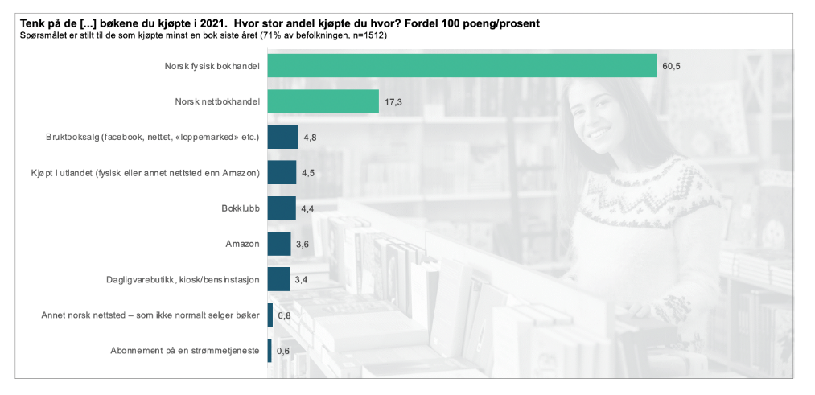
HVOR LESTE PAPIRBØKER ER ANSKAFFET – SELVRAPPORTERT:
Nesten halvparten av leste papirbøker i 2021 ble kjøpt i norsk bokhandel
36% fysisk og 14% på nett
Tenk på hvor du fikk tak i alle [xx] du leste/lyttet til i 2021. Hvor stor andel fikk du tak i på de ulike stedene? Fordel 100 poeng/prosent.
Spørsmålet er stilt til de som har lest bøker på gjeldende format minst en gang i løpet av 2021
50%
KJØP AV BØKER
Merk: Hvor man har fått tak i bøker man har lest, er ikke det samme som hvor mange bøker man har kjøpt (eget spørsmål)

Slide 46
HVOR DIGITALE BØKER ER ANSKAFFET – SELVRAPPORTERT:
Over halvparten av lydbøkene ble i et strømmeabonnement
E-bøkene kjøpes fra Amazon eller lastes ned uten å betale
Tenk på hvor du fikk tak i alle [xx] du leste/lyttet til i 2021. Hvor stor andel fikk du tak i på de ulike stedene? Fordel 100 poeng/prosent.
Spørsmålet er stilt til de som har lest bøker på gjeldende format minst en gang i løpet av 2021

Slide 47
PÅBEGYNT VS. FULLFØRT:
Mer enn 80 prosent av bøkene man begynner å lese på leses ferdig
Tenk på alle bøkene du leste og/eller lyttet til i 2021 –
og fordel 100 poeng etter hvor mange du kun begynte på og hvor mange du fullførte
Spørsmålet er beregnet for de som leste / lyttet til minst en bok siste året (83% av befolkningen)
Eksempel på tolkning: 83,4 av 100 bøker man begynner på blir lest ferdig

Slide 48
PROFIL PÅ ANDEL PÅBEGYNTE BØKER:
De som ikke fullfører bøker: Oftere yngre, SINK/DINK, lavere inntekt og er oftere i gruppen «Mobiltidstyvene»
Snitt er beregnet basert på de som leste/lyttet til minst en bok siste året (83% av befolkningen)
Tenk på alle bøkene du leste og/eller lyttet til i 2021 – og fordel 100 poeng etter hvor mange du kun begynte på og hvor mange du fullførte. Viser andel påbegynte bøker – blant bokleserne

Slide 49
ÅRSAK FOR Å IKKE LESE BØKER I 2021:
Viktigste årsaker for å ikke lese/lytte til bøker i 2021:
Liker ikke å lese, mer film og serier, problemer med konsentrasjon og fritidsaktiviteter
Hva er de viktigste årsakene for at du ikke leste i fjor?
Spørsmålet er stilt til de som svarte at de leste/lyttet til 0 bøker siste året (n=360)
Kun årsaker nevnt av 5% eller flere er tatt med i grafen (øvrige i notes)
Topp-3
34 %
21 %
20 %
16 %
12 %
11 %
11 %
11 %
10 %
7 %
5 %
6 %
7 %
7 %
5 %
3 %
4 %
4 %
Notes:
Synes bøker er dyrt - prioriterte det ikke 4 %
Fant ikke bøker som passet 3 %
Mindre tid på grunn av pandemien 2 %
Gikk ikke i bokhandel eller på biblioteket pga. pandemien 2 %
Ingen av mine favorittforfattere kom med nye bøker 1 %
Vanskelig/tungvint å anskaffe bøker 1 %
Stengte bokhandlere og bibliotek på grunn av pandemien 1 %
Ferdig med bokserien(e) jeg fulgte med på 1 %
Sa opp abonnementet i bokklubben 0 %
Sluttet med strømmetjeneste 0 %

Slide 50
ÅRSAK FOR Å IKKE LESE BØKER I 2021:
28 pre-definerte årsaker for å ikke lese/lytte til bøker
Av plasshensyn er kortversjoner benyttet i grupperingen
# | ÅRSAK FOR Å IKKE LESE BØKER | FORKORTET TEKST | GRUPPERT (CLUSTRET)
1 | Mer tid på andre fritidsaktiviteter (trening, hobbyer mv) | Mer tid på fritidsaktiviteter | Mer familie-/fritid
2 | Mer tid på venner/familie/sosialt | Mer tid på venner/familie | Mer familie-/fritid
3 | Mer å gjøre på jobb/studier | Mer på jobb/studier | Mer jobb/studier
4 | Fant ikke bøker som passet | Ikke bøker som passet | Finner ikke noe interessant
5 | Fant ikke bøker jeg hadde lyst til å lese | Ingen lyst å lese | Mangler leselyst
6 | Ingen bøker jeg følte jeg ‘måtte’ lese | Ingen "måtte lese" | Mangler leselyst
7 | Mer tid på sosiale medier (Instagram, YouTube mv) | Mer tid på SoMe | Er mer på skjerm
8 | Mer tid på spill/gaming | Mer tid på spill/gaming | Er mer på skjerm
9 | Fikk heller kunnskap, underholdning og inspirasjonen på nettet (blogger, YouTube, pod-caster ol) | Heller på nett | Er mer på skjerm
10 | Så mer på film og serier | Mer film/serier | Mer film/serier
11 | Var ikke på ferier/reiser | Ingen ferie/reiser | Færre lesesituasjoner
12 | Mindre tid til å lese bøker | Mindre tid | Færre lesesituasjoner
13 | Ferdig med bokserien(e) jeg fulgte med på | Ferdig med bokserie | Finner ikke noe interessant
14 | Liker mindre og mindre å lese bøker | Liker mindre å lese | Mangler leselyst
15 | Ingen av mine favorittforfattere kom med nye bøker | Ingen favoritter med nye | Finner ikke noe interessant
16 | Mindre tid på grunn av pandemien | Mindre tid pga pandemi | Færre lesesituasjoner
17 | Synes bøker er dyrt - prioriterte det ikke | Dyrt | Andre årsaker
18 | Vanskelig/tungvint å anskaffe bøker | Vanskelig å skaffe | Kommer ikke i gang
19 | Sa opp abonnementet i bokklubben | Sa opp abo i bokklubb | Finner ikke noe interessant
20 | Sluttet med strømmetjeneste | Sluttet med strømming | Finner ikke noe interessant
21 | Stengte bokhandlere og bibliotek på grunn av pandemien | Stengt pga pandemien | Andre årsaker
22 | Tar for lang tid å lese bøker | Tar for lang tid | Mer familie-/fritid
23 | Mobilbruk gikk hardt på bekostning av lesing | Mobilbruk | Økt mobilbruk
24 | Problemer med å holde konsentrasjon når jeg leser bøker | Konsentrasjonsutfordringer | Konsentrasjonsutfordringer
25 | Gikk ikke i bokhandel eller på biblioteket pga. pandemien | Gikk ikke pga pandemien | Andre årsaker
26 | Klarte ikke komme i gang med lesing med mye tid hjemme | Klarte ikke komme i gang | Kommer ikke i gang
27 | Aldri lest særlig mye bøker – liker ikke å lese | Aldri lest mye - liker ikke | Aldri lest mye - liker ikke å lese
28 | Forbinder lesing med lekser og pliktarbeid | Lesing = lekser/pliktarbeid | Andre årsaker

Slide 51
ÅRSAK FOR Å IKKE LESE BØKER I 2021 – STATISISK GRUPPERT:
Statistiske analyser reduserer lesebarrierer fra 28 spørsmål til 11 hovedårsaker
Annet nevnt (5%)
0.75
Stengt pga pandemien (1%)
Gikk ikke pga pandemien (2%)
ANDRE ÅRSAKER
0.50
Mindre tid (10%)
Ingen lyst å lese (7%)
dim2
FÆRRE LESESITUASONER
MANGLER LESELYST
0.25
Ingen ferie/reiser (7%)
Liker mindre å lese (15%)
Mer film/serier (32%)
Ikke bøker som passet (3%)
Ingen favoritter med nye (1%)
Mer jobb/studier (13%)
Mindre tid pga pamdemi (2%)
FINNER IKKE NOE INTERESSANT
Ingen "måtte lese" (18%)
Heller på nett (19%)
Mer tid på spill/gaming (12%)
0.00
Sluttet med strømming (0%)
Mer tid på fritidsaktiviteter (22%)
Sa opp abo i bokklubb (0%)
Konsentrasjonsutfordringer (24%)
Lesing = lekser/pliktarbeid (7%)
ER MER PÅ SKJERM
Ferdig med bokserie (1%)
Vanskelig å skaffe (1%)
Dyrt (4%)
KOMMER IKKE I GANG
Mer tid på venner/familie (16%)
Klarte ikke komme i gang (9%)
Økt mobilbruk (13%)
Tar for lang tid (18%)
Mer tid på SoMe (13%)
MER FAMILIE-/FRITID
-0.25
Aldri lest mye - liker ikke å lese (43%)
0.0
0.2
0.4
0.6
dim1
Spørsmålet er stilt til de som svarte at de leste/lyttet til 0 bøker siste året (n=360)

Slide 52

ÅRSAK FOR Å IKKE LESE BØKER I 2021 – STILT TIL PERSONER SOM HAR SVART AT DE IKKE LESTE:
Tid, lyst og andre aktiviteter er hovedårsaker for å ikke lese / lytte til bøker
Hva er de viktigste årsakene for at du ikke leste i fjor?
Spørsmålet er stilt til de som svarte at de leste/lyttet til 0 bøker siste året (n=360)
GRUPPERTE EGENSKAPER BASERT PÅ KORRELASJONSANALYSER

Slide 53

PERSEPTUELL ENDRING I LESEFREKVENS BLANT BOKLESERNE:
Halvparten av bokleserne opplever at de leste like mange bøker som før
26% flere opplever at de leste mindre enn før – 22% opplever at de leste mer enn før
Sammenlignet med et vanlig år. Leste/lyttet du til flere eller færre bøker i 2021
Spørsmålet er stilt til de som leste/lyttet til minst en bok siste året (n=1759)

Slide 54
PROFIL PÅ ENDRET LESEFREKVENS BLANT BOKLESERNE:
De som leste flere bøker i 2021:
Oftere kvinner, oftere under 30 år og oftere i gruppen «De moderne»
De som opplever de leste færre bøker er oftere 30-39 eller 50-59 og oftere i gruppen «De bokinteresserte»
Sammenlignet med et vanlig år. Leste/lyttet du til flere eller færre bøker i 2021?
Spørsmålet er stilt til de som leste/lyttet til minst en bok siste året (83% av befolkningen)

Slide 55
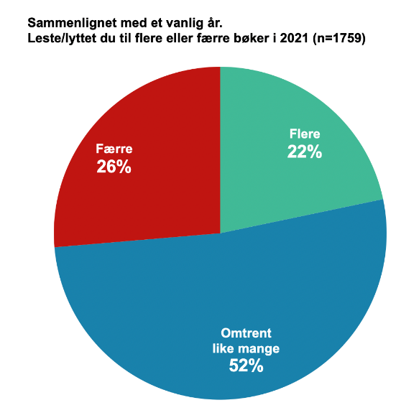
ÅRSAK FOR Å LESE / LYTTE TIL FLERE BØKER I 2021:
Viktigste årsaker for å lese/lytte til flere bøker i 2021:
Pandemien, mer tid og flere bøker man hadde lyst til å lese
Hva var årsakene til at du leste/lyttet til flere bøker i 2021?
Spørsmålet er stilt til boklesere som svarte at de leste/lyttet til flere bøker siste året (n=389)
GRUPPERTE EGENSKAPER BASERT PÅ KORRELASJONSANALYSER
Topp-3
28 %
21 %
25 %
13 %
16 %
15 %
8 %
7 %
10 %
7 %
7 %
5 %
7 %
5 %
3 %
4 %
7 %
3 %
3 %
4 %
4 %
Notes:
Syns bøker har blitt rimeligere - bedre råd 3 %
Tegnet abonnement i en bokklubb 3 %
¨Mindre tid på spill/gaming 3 %
Leste færre utenlandske og flere med norsk tekst 3 %

Slide 56
ÅRSAK FOR Å LESE / LYTTE TIL FLERE BØKER I 2021:
25 predefinerte årsaker for å lese/lytte til flere bøker
Av plasshensyn er kortversjoner benyttet i grupperingen
# | ÅRSAK FOR Å LESE FLERE BØKER | FORKORTET TEKST | GRUPPERT (CLUSTRET)
1 | Syns bøker har blitt rimeligere - bedre råd | Rimeligere / bedre råd | Andre årsaker
2 | Enkelt å kjøpe på nett – og få de levert på døren / sendt hjem | Enkelt å skaffe og få levert | Enkelt å skaffe og få levert
3 | Tegnet abonnement i en bokklubb | Tegnet abo i bokklubb | Andre årsaker
4 | Leste færre utenlandske og flere med norsk tekst | Færre utenlandske - flere norske | Andre årsaker
5 | Fikk (flere) bøker i gave | Flere i gave | Flere i gave
6 | Flere bøker jeg følte jeg ‘måtte’ lese | "Måtte lese" | Ønsket å lese flere
7 | Flere favorittforfattere kom med nye bøker | Flere favoritter med nye | Ønsket å lese flere
8 | Hadde satt meg som mål å lese flere bøker | Mål om å lese flere | Ønsket å lese flere
9 | Valgte oftere bøker fremfor nettet (blogger, YouTube, pod-caster el) | Bøker heller enn nett | Prioriterte tid til bøker
10 | Leser flere bok-serier nå enn før | Flere bokserier | Prioriterte tid til bøker
11 | Startet å bruke en strømmetjeneste | Startet med strømming | Valgte mer digitalt
12 | Har gått fra å lese til å lytte på lydbøker | Fra lesing til lytting | Valgte mer digitalt
13 | Flere bøker jeg hadde lyst til å lese | Flere fristende bøker | Flere fristende bøker
14 | Mer tid på grunn av pandemien | Mer tid pga pamdemi | Mer tid pga pamdemi
15 | Brukte mer tid til bøker | Mer tid til bøker | Mer tid til bøker
16 | Mindre tid til fritidsaktiviteter (trening, hobbyer mv) | Mindre tid på fritidsaktiviteter | Flere lesesituasjoner
17 | Mindre tid til venner/familie/sosialt | Mindre tid på venner/familie | Mindre jobb-/familietid
18 | Jobbet/studerte mindre | Mindre jobb/studier | Mindre jobb-/familietid
19 | Mindre tid på spill/gaming | Mindre tid på spill/gaming | Flere lesesituasjoner
20 | Var mer på ferie/reiser | Mer ferie/reiser | Flere lesesituasjoner
21 | Mindre tid på sosiale medier og YouTube | Mindre tid på SoMe | Valgte bort film og SoMe
22 | Så mindre på film og serier | Mindre film/serier | Valgte bort film og SoMe
23 | Nå både leser og lytter jeg til bøker –mer tid totalt til bøker | Både leser og lytter | Valgte mer digitalt
24 | Lett å finne bøker som passet | Bøker som passet | Fikk mer leselyst
25 | Liker mer og mer å lese bøker | Liker mer å lese | Fikk mer leselyst

Slide 57
ÅRSAK FOR Å LESE / LYTTE TIL FLERE BØKER i 2021:
Med statistiske analyser er årsaker for mer lesing i 2021 redusert fra 25 til 12 hovedårsaker
+ en samlegruppe for «annet»
0.6
Fra lesing til lytting (17%)
Både leser og lytter (13%)
Startet med strømming (9%)
VALGTE MER DIGITALT
PRIORITERTE TID TIL BØKER
0.4
Flere bokserier (10%)
Bøker heller enn nett (9%)
ANDRE ÅRSAKER (19%)
Færre utenlandske - flere norske (3%)
0.2
Annet nevnt (10%)
Rimeligere / bedre råd (3%)
Tegnet abo i bokklubb (3%)
VALGTE BORT FILM OG SOME
Mindre film/serier (9%)
dim2
Flere i gave (12%)
Mindre tid på SoMe (7%)
FIKK MER LESELYST
0.0
FLERE LESESITUASJONER
ØNSKET Å LESE FLERE
Bøker som passet (14%)
Liker mer å lese (22%)
Mer ferie/reiser (5%)
Flere favoritter med nye (9%)
Mer tid til bøker (34%)
Mindre tid på fritidsaktiviteter (6%)
Mindre tid på spill/gaming (3%)
"Måtte lese" (16%)
Mål om å lese flere (21%)
-0.2
Mindre jobb/studier (9%)
Mer tid pga pandemi (36%)
MINDRE JOBB-/FAMILIETID
Flere fristende bøker (32%)
Enkelt å skaffe og få levert (8%)
Mindre tid på venner/familie (12%)
-0.4
0.0
0.2
0.4
0.6
dim1
Spørsmålet er stilt til boklesere som svarte at de leste/lyttet til flere bøker siste året (n=389)

Slide 58
ÅRSAK FOR Å LESE / LYTTE TIL FLERE BØKER i 2021 :
Hovedårsaker til økt boklesing/-lytting i 2021: Flere bøker man ønsket å lese og mer tid
...mye på grunn av pandemien
Hva var årsakene til at du leste/lyttet til flere bøker i 2021?
Spørsmålet er stilt til boklesere som svarte at de leste/lyttet til flere bøker siste året (n=389)
GRUPPERTE EGENSKAPER BASERT PÅ KORRELASJONSANALYSER

Slide 59
ÅRSAK FOR Å LESE / LYTTE TIL FLERE BØKER i 2021:
Mer tid grunnet pandemi er oftere en årsak for å lese mer hos de over 50 år og uten barn
De blant 16-24 som leste leste / lyttet til flere bøker opplevde i større grad at det var flere bøker de ønsket å lese
Hva var årsakene til at du leste/lyttet til flere bøker i 2021?
Spørsmålet er stilt til boklesere som svarte at de leste/lyttet til flere bøker siste året (n=389)
GRUPPERTE EGENSKAPER BASERT PÅ KORRELASJONSANALYSER
 | Total | Mann | Kvinne | 16-19 | 20-24 | 25-29 | 30-39 | 40-49 | 50-59 | 60-69 | 70+ | Har barn | Ikke barn
Antall intervju | 389 | 163 | 226 | 44 | 52 | 50 | 62 | 52 | 55 | 38 | 36 | 123 | 266
Ønsket å lese flere | 39 % | 42 % | 37 % | 60 % | 56 % | 41 % | 33 % | 35 % | 35 % | 35 % | 25 % | 39 % | 39 %
Mer tid pga pandemien | 36 % | 34 % | 37 % | 17 % | 38 % | 29 % | 34 % | 27 % | 49 % | 44 % | 46 % | 27 % | 40 %
Mer tid til bøker | 34 % | 29 % | 38 % | 44 % | 23 % | 40 % | 35 % | 37 % | 35 % | 33 % | 30 % | 38 % | 33 %
Flere fristende bøker | 32 % | 29 % | 33 % | 51 % | 25 % | 27 % | 21 % | 31 % | 33 % | 37 % | 44 % | 34 % | 31 %
Fikk mer leselyst | 30 % | 27 % | 32 % | 48 % | 28 % | 38 % | 25 % | 19 % | 28 % | 14 % | 48 % | 24 % | 32 %
Valgte mer digitalt | 29 % | 19 % | 36 % | 14 % | 16 % | 32 % | 42 % | 39 % | 30 % | 16 % | 27 % | 27 % | 30 %
Mindre jobb-/familietid | 19 % | 20 % | 19 % | 7 % | 12 % | 17 % | 21 % | 27 % | 20 % | 27 % | 20 % | 22 % | 18 %
Prioriterte tid til bøker | 17 % | 13 % | 20 % | 13 % | 18 % | 13 % | 15 % | 23 % | 23 % | 12 % | 17 % | 18 % | 16 %
Valgte bort film og SoMe | 15 % | 15 % | 15 % | 25 % | 18 % | 14 % | 13 % | 16 % | 11 % | 11 % | 14 % | 16 % | 14 %
Flere lesesituasjoner | 13 % | 19 % | 9 % | 20 % | 11 % | 6 % | 21 % | 8 % | 13 % | 21 % | 8 % | 15 % | 13 %
Flere i gave | 12 % | 16 % | 9 % | 23 % | 13 % | 8 % | 6 % | 6 % | 14 % | 17 % | 17 % | 9 % | 13 %
Enkelt å skaffe og få levert | 8 % | 9 % | 8 % | 18 % | 8 % | 14 % | 6 % | 4 % | 7 % | 8 % | 5 % | 9 % | 8 %
Andre årsaker | 18 % | 18 % | 18 % | 15 % | 16 % | 14 % | 19 % | 21 % | 17 % | 16 % | 23 % | 16 % | 19 %
Signifikante forskjeller er markert med grønne tall for høyere og røde for lavere

Slide 60
ÅRSAK FOR Å LESE / LYTTE TIL FLERE BØKER i 2021:
Mer tid grunnet pandemi er oftere en årsak hos «De bokinteresserte»
De tilbudsbevisste fant oftere flere fristende bøker – mens «Opplever barrierer» fikk oftere mer leselyst
Hva var årsakene til at du leste/lyttet til flere bøker i 2021?
Spørsmålet er stilt til boklesere som svarte at de leste/lyttet til flere bøker siste året (n=389)
GRUPPERTE EGENSKAPER BASERT PÅ KORRELASJONSANALYSER
 | Total | De moderne | Mobil- tidstyvene | De tilbudsbevisste | De bokinteresserte | Opplever barrierer | De barneorienterte
Antall intervju | 389 | 146 | 53 | 62 | 55 | 44 | 29
Ønsket å lese flere | 39 % | 38 % | 34 % | 43 % | 50 % | 36 % | 25 %
Mer tid pga pandemien | 36 % | 36 % | 16 % | 43 % | 59 % | 29 % | 34 %
Mer tid til bøker | 34 % | 35 % | 19 % | 36 % | 51 % | 31 % | 33 %
Flere fristende bøker | 32 % | 27 % | 19 % | 45 % | 35 % | 43 % | 27 %
Fikk mer leselyst | 30 % | 26 % | 19 % | 30 % | 38 % | 52 % | 21 %
Valgte mer digitalt | 29 % | 32 % | 31 % | 22 % | 26 % | 22 % | 46 %
Mindre jobb-/familietid | 19 % | 20 % | 8 % | 25 % | 27 % | 15 % | 22 %
Prioriterte tid til bøker | 17 % | 12 % | 7 % | 14 % | 32 % | 32 % | 13 %
Valgte bort film og SoMe | 15 % | 15 % | 9 % | 19 % | 14 % | 15 % | 18 %
Flere lesesituasjoner | 13 % | 15 % | 10 % | 13 % | 16 % | 12 % | 10 %
Flere i gave | 12 % | 12 % | 8 % | 10 % | 12 % | 20 % | 8 %
Enkelt å skaffe og få levert | 8 % | 13 % | 4 % | 3 % | 14 % | 2 % | 0 %
Andre årsaker | 18 % | 17 % | 17 % | 23 % | 9 % | 26 % | 19 %
Signifikante forskjeller er markert med grønne tall for høyere og røde for lavere

Slide 61
ÅRSAK FOR Å LESE / LYTTE TIL FÆRRE BØKER i 2021:
Viktigste årsaker for å lese/lytte til færre bøker i 2021:
Mer film/serier, mindre tid til lesing og mer jobb/studier
Hva var årsakene til at du leste/lyttet til færre bøker i 2021?
Spørsmålet er stilt til boklesere som svarte at de leste/lyttet til færre bøker siste året (n=481)
Kun de som er nevnt av 5% eller flere er tatt med i grafen (øvrige finnes i notes)
Topp-3
28 %
22 %
23 %
12 %
15 %
10 %
12 %
12 %
12 %
8 %
7 %
7 %
5 %
5 %
5 %
4 %
4 %
5 %
3 %
2 %
3 %
Notes:
Ferdig med bokserien(e) jeg fulgte med på 2 %
Stengte bokhandlere og bibliotek på grunn av pandemien 2 %
Sa opp abonnementet i bokklubben 1 %
Sluttet med strømmetjeneste 1 %
Det var vanskeligere / mer tungvint å anskaffe bøker 1 %

Slide 62
ÅRSAK FOR Å LESE / LYTTE TIL FÆRRE BØKER i 2021:
26 predefinerte årsaker for å lese/lytte til færre bøker
Av plasshensyn er kortversjoner benyttet i grupperingen
# | ÅRSAK FOR Å LESE FÆRRE BØKER | FORKORTET TEKST | GRUPPERT (CLUSTRET)
1 | Mer tid på andre fritidsaktiviteter (trening, hobbyer mv) | Mer tid på fritidsaktiviteter | Prioriterte fritidsaktiviteter
2 | Mer tid på venner/familie/sosialt | Mer tid på venner/familie | Mer tid på venner/familie
3 | Mer å gjøre på jobb/studier | Mer på jobb/studier | Mer på jobb/studier
4 | Fant færre bøker som passer for meg | Ikke bøker som passet | Fant ikke fristende bøker
5 | Fant færre bøker jeg hadde lyst til å lese | Ingen lyst å lese | Fant ikke fristende bøker
6 | Færre bøker jeg følte jeg ‘måtte’ lese | Ingen "måtte lese" | Fant ikke fristende bøker
7 | Mer tid på sosiale medier (Instagram, YouTube mv) | Mer tid på SoMe | Mer tid på skjerm
8 | Mer tid på spill/gaming | Mer tid på spill/gaming | Mer tid på skjerm
9 | Fikk mer kunnskap, underholdning og inspirasjonen på nettet (blogger, YouTube, pod-caster el) | Heller på nett | Mer tid på skjerm
10 | Så mer på film og serier | Mer film/serier | Mer film/serier
11 | Var ikke / mindre på ferier/reiser | Mindre ferie/reiser | Mindre ferie/reiser
12 | Mindre tid til å lese bøker | Mindre tid | Mindre tid til lesing
13 | Ferdig med bokserien(e) jeg fulgte med på | Ferdig med bokserie | Andre årsaker
14 | Liker mindre og mindre å lese bøker | Liker mindre å lese | Hadde ikke lyst
15 | Færre av mine favorittforfattere kom med nye bøker | Ingen favoritter med nye | Hadde ikke lyst
16 | Mindre tid på grunn av pandemien | Mindre tid pga pamdemi | Pandemien
17 | Synes bøker har blitt dyrt – kjøper færre enn tidligere | Dyrt - kjøper færre | Hadde ikke lyst
18 | Det var vanskeligere / mer tungvint å anskaffe bøker | Vanskelig å skaffe | Andre årsaker
19 | Sa opp abonnementet i bokklubben | Sa opp abo i bokklubb | Andre årsaker
20 | Sluttet med strømmetjeneste | Sluttet med strømming | Andre årsaker
21 | Stengte bokhandlere og bibliotek på grunn av pandemien | Stengt pga pandemien | Pandemien
22 | Tar for lang tid å lese bøker | Tar for lang tid | Prioriterte fritidsaktiviteter
23 | Mobilbruk gikk hardt på bekostning av lesing | Mobilbruk | Mer mobil – mindre konsentrasjon
24 | Problemer med å holde konsentrasjonen når jeg leser bøker | Konsentrasjonsutfordringer | Mer mobil – mindre konsentrasjon
25 | Gikk mindre i bokhandel eller på biblioteket pga. pandemien | Gikk ikke pga pandemien | Pandemien
26 | Klarte ikke komme i gang med lesing med mye tid hjemme | Klarte ikke komme i gang | Klarte ikke komme i gang

Slide 63
ÅRSAK FOR Å LESE / LYTTE TIL FÆRRE BØKER i 2021:
Statistiske analyser reduserer årsaker til mindre lesing i 2021 fra 26 til 12 hovedårsaker
Ikke bøker som passet (6%)
Vanskelig å skaffe (1%)
Ingen "måtte lese" (11%)
0.4
FANT IKKE FRISTENDE BØKER
Ferdig med bokserie (2%)
Ingen lyst å lese (14%)
Stengt pga pandemien (2%)
Mer tid på venner/familie (14%)
0.2
PANDEMIEN
Ingen favoritter med nye (5%)
HADDE IKKE LYST
Mindre tid pga pandemi (6%)
Gikk ikke pga pandemien (13%)
Liker mindre å lese (6%)
dim2
Mer på jobb/studier (30%)
Dyrt - kjøper færre (8%)
0.0
Mer tid på fritidsaktiviteter (21%)
Tar for lang tid (5%)
Mindre tid til lesing (31%)
PRIORITERTE FRITIDSAKTIVITETER
Sluttet med strømming (1%)
MER TID PÅ SKJERM
Mindre ferie/reiser (21%)
Mer tid på spill/gaming (9%)
Heller på nett (7%)
-0.2
Annet nevnt (8%)
cv
Mer tid på SoMe (20%)
Sa opp abo i bokklubb (1%)
Klarte ikke komme i gang (17%)
ANDRE ÅRSAKER (19%)
MER MOBIL – MINDRE KONSENTRASJON
Konsentrasjonsutfordringer (18%)
Mobilbruk (19%)
cv
Mer film/serier (37%)
0.0
0.2
0.4
0.6
dim1
Spørsmålet er stilt til boklesere som svarte at de leste/lyttet til færre bøker siste året (n=481)

Slide 64
ÅRSAK FOR Å LESE/LYTTE TIL FÆRRE BØKER I 2021:
Hovedårsaker til redusert boklesing/-lytting i 2021:
Mer film & serier, mindre tid, mer jobb/studier - mer bruk av mobil – som gir dårligere oppfattet konsentrasjon
Hva var årsakene til at du leste/lyttet til færre bøker i 2021?
Spørsmålet er stilt til boklesere som svarte at de leste/lyttet til færre bøker siste året (n=481)
GRUPPERTE EGENSKAPER BASERT PÅ KORRELASJONSANALYSER

Slide 65
ÅRSAK FOR Å LESE/LYTTE TIL FÆRRE BØKER I 2021:
Mer jobb/studier oppgis oftere som årsak for redusert lesing hos de under 40 år og hos kvinner
Hva var årsakene til at du leste/lyttet til færre bøker i 2021?
Spørsmålet er stilt til boklesere som svarte at de leste/lyttet til færre bøker siste året (n=481)
GRUPPERTE EGENSKAPER BASERT PÅ KORRELASJONSANALYSER
 | Total | Mann | Kvinne | 16-19 | 20-24 | 25-29 | 30-39 | 40-49 | 50-59 | 60-69 | 70+ | Har barn | Ikke barn
Antall intervju | 481 | 219 | 262 | 42 | 50 | 42 | 103 | 67 | 94 | 42 | 41 | 157 | 324
Mer film & serier | 37 % | 34 % | 39 % | 33 % | 40 % | 35 % | 41 % | 46 % | 37 % | 35 % | 20 % | 34 % | 38 %
Mindre tid | 31 % | 31 % | 31 % | 24 % | 39 % | 42 % | 45 % | 29 % | 27 % | 16 % | 18 % | 41 % | 27 %
Mer på jobb/studier | 30 % | 23 % | 36 % | 55 % | 67 % | 55 % | 35 % | 27 % | 25 % | 7 % | 0 % | 32 % | 30 %
Mer mobil - mindre konsentrasjon | 30 % | 22 % | 37 % | 46 % | 41 % | 31 % | 38 % | 32 % | 25 % | 19 % | 16 % | 34 % | 28 %
Mer tid på skjerm | 28 % | 29 % | 27 % | 50 % | 49 % | 30 % | 33 % | 31 % | 18 % | 21 % | 11 % | 31 % | 27 %
Prioriterte fritidsaktiviteter | 25 % | 28 % | 22 % | 42 % | 36 % | 21 % | 28 % | 25 % | 18 % | 18 % | 21 % | 29 % | 23 %
Fant ikke fristende bøker | 23 % | 27 % | 19 % | 49 % | 30 % | 24 % | 16 % | 18 % | 20 % | 26 % | 26 % | 27 % | 21 %
Mindre ferier/reiser | 21 % | 21 % | 22 % | 2 % | 40 % | 28 % | 21 % | 24 % | 20 % | 21 % | 10 % | 15 % | 24 %
Pandemien | 19 % | 19 % | 20 % | 9 % | 21 % | 21 % | 11 % | 14 % | 25 % | 26 % | 27 % | 13 % | 22 %
Hadde ikke lyst | 17 % | 19 % | 15 % | 32 % | 24 % | 20 % | 7 % | 21 % | 13 % | 17 % | 22 % | 19 % | 16 %
Klarte ikke komme i gang | 17 % | 17 % | 16 % | 24 % | 13 % | 24 % | 22 % | 15 % | 18 % | 12 % | 5 % | 15 % | 18 %
Mer tid på venner/familie | 14 % | 12 % | 16 % | 16 % | 20 % | 29 % | 20 % | 9 % | 8 % | 5 % | 11 % | 21 % | 11 %
Andre årsaker | 12 % | 13 % | 12 % | 13 % | 8 % | 9 % | 15 % | 8 % | 8 % | 21 % | 18 % | 11 % | 13 %
Signifikante forskjeller er markert med grønne tall for høyere og røde for lavere

Slide 66
ÅRSAK FOR Å LESE/LYTTE TIL FÆRRE BØKER I 2021:
Mindre konsentrasjon og mer skjerm er naturlig oftere årsak hos mobiltidstyvene
De tilbudsbevisste oppgir sjeldnere film&serier som årsak for å lese mindre
Hva var årsakene til at du leste/lyttet til færre bøker i 2021?
Spørsmålet er stilt til boklesere som svarte at de leste/lyttet til færre bøker siste året (n=481)
GRUPPERTE EGENSKAPER BASERT PÅ KORRELASJONSANALYSER
 | Total | De moderne | Mobil- tidstyvene | De tilbudsbevisste | De bokinteresserte | Opplever barrierer | De barneorienterte
Antall intervju | 481 | 156 | 72 | 61 | 67 | 58 | 67
Mer film & serier | 37 % | 40 % | 47 % | 24 % | 36 % | 35 % | 33 %
Mindre tid | 31 % | 35 % | 33 % | 39 % | 33 % | 18 % | 24 %
Mer på jobb/studier | 30 % | 29 % | 31 % | 35 % | 36 % | 19 % | 32 %
Mer mobil - mindre konsentrasjon | 30 % | 23 % | 60 % | 15 % | 31 % | 27 % | 30 %
Mer tid på skjerm | 28 % | 34 % | 45 % | 12 % | 23 % | 18 % | 24 %
Prioriterte fritidsaktiviteter | 25 % | 19 % | 33 % | 26 % | 28 % | 25 % | 25 %
Fant ikke fristende bøker | 23 % | 23 % | 18 % | 21 % | 27 % | 24 % | 22 %
Mindre ferier/reiser | 21 % | 26 % | 20 % | 18 % | 15 % | 22 % | 20 %
Pandemien | 19 % | 15 % | 24 % | 25 % | 20 % | 22 % | 14 %
Hadde ikke lyst | 17 % | 18 % | 27 % | 8 % | 14 % | 19 % | 14 %
Klarte ikke komme i gang | 17 % | 18 % | 19 % | 16 % | 14 % | 23 % | 10 %
Mer tid på venner/familie | 14 % | 11 % | 15 % | 17 % | 17 % | 15 % | 15 %
Andre årsaker | 12 % | 11 % | 10 % | 12 % | 14 % | 18 % | 12 %
Signifikante forskjeller er markert med grønne tall for høyere og røde for lavere

Slide 67
FORVENTNING TIL ENDRING I FORMAT:
Bokleseren forventer å lese / lytte til flere e-bøker og lydbøker fremover
Omregnet til antall personer: Ca. 335.000 ser for seg å bevege seg fra papir til digitalt de neste 2-3 år
FORDELING AV LESING I DAG
FORDELING SLIK DE TROR
DET BLIR OM 2-3 ÅR
Tenk på det/de format du benytter for lesing/lytting av bøker i dag.
Hvor stor andel av total lesing på de ulike formatene tror du det blir om 2-3 år? Fordel 100 poeng/prosent.
Spørsmålet er stilt til bokleserne - de som leste/lyttet til minst en bok siste året (83% av befolkningen)
Notes:
Boklesere: 3.673.000
T

Slide 68
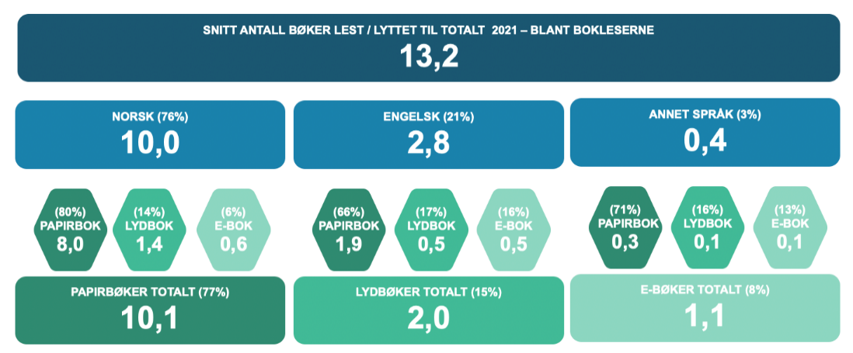
FORVENTNING TIL ENDRING I FORMAT:
Bokleseren forventer endring til mer digitale formater de neste 2-3 år
Omregnet til antall personer: Ca. 335.000 ser for seg å bevege seg fra papir til mer digitalt de neste 2-3 år
VISER FORVENTET ØKNING I PROSENT 2-3 ÅR FREM I TID – SAMMENLIGNET MED DAGENS BRUK AV DET ENKELTE FORMAT
Tenk på det/de format du benytter for lesing/lytting av bøker i dag. Hvor stor andel av total lesing er på de ulike formatene i dag tror du det blir om 2-3 år?
Spørsmålet er stilt til bokleserne - de som leste/lyttet til minst en bok siste året (83% av befolkningen)
Notes:
Boklesere: 3.673.000
T

Slide 69
LESING FOR BARN;
83% av de som har barn under 10 år leser for disse
3 av 10 i befolkningen leser for barn – om det er egne eller andres
Befolkningen16 år eller eldre
4.406.000 personer (ref. SSB)
BEFOLKNINGEN 16+
4.406.000 personer
LESER FOR EGNE ELLER ANDRES BARN
Ca. 1.299.000 personer
29,5% av befolkningen leser for egne og/eller andre sine barn
14% i befolkningen
har barn under 10 år
HAR EGNE BARN UNDER 10 ÅR
Ca. 616.000 personer
LESER FOR EGNE BARN
Ca. 511.288
83% av de som har egne barn under 10 år leser for disse
15% i befolkningen leser
for andre barn enn sine egne
(alder på barna ikke kartlagt)
LESER FOR ANDRE SINE BARN
Ca. 648.000
Har du barn i nær relasjon som du leser for / spiller av lydbøker for – om det er egne eller andres barn?

Slide 70
LESING FOR BARNA SAMMENLIGNET MED TIDLIGERE ÅR:
Andel med egne barn under 10 år som leser for barna minst 2-3 ganger i uken øker
Fremdeles mange som leser for egne barn under 10 år – men tallet går noe ned (fra 86-83%)
Andel som leser for egne barn blant de som har barn i alderen 0-10 år:
i 2021 utgjør er det 14% av befolkningen som har barn under 10 år (n=299)
Dog kan vi ikke sammenligne direkte med tidligere år da vi i år har splittet mellom lesing og lytting
+ stilt spørsmålet uavhengig av alder på egne barn samt også spurt for andres barn
Spørsmål kun stilt til de som leser for barna (ikke lytter)

Slide 71
LESEFREKVENS FOR BARN – UAVHENGIG AV EGNE ELLER ANDRES BARN:
For egne barn utgjør månedlig lesing av bøker 89% og lytting 31%
For andre sine utgjør månedlig lesing av bøker 63% og lytting 17%
Hvor ofte leser du bøker / spiller du av lydbøker for egne barn?
Spørsmålet er stilt til de som leste / spilte av lydbøker for egne barn (n=331)
ÅRLIG LESEFREKVENS: 195,7
ÅRLIG LYTTEFREKVENS: 97,7
74%
15%
15%
16%
Hvor ofte leser du bøker / spiller du av lydbøker for andre sine barn?
Spørsmålet er stilt til de som leste / spilte av lydbøker for andre sine barn (n=314)
ÅRLIG LESEFREKVENS: 35,3
ÅRLIG LYTTEFREKVENS: 28,6
19%
6%
44%
11%

Slide 72
LESING FOR BARN
Profil på de som leser for egne eller andres barn
Undergrupper som er signifikant høyere enn total er markert med grønt
Viser andel i befolkningen som leser for barn – egne og/eller andres
Har du barn i nær relasjon som du leser for / spiller av lydbøker for – om det er egne eller andres barn?

Slide 73

ALDER PÅ BARNA TIL DE SOM LESER FOR EGNE BARN
Det leses for barna opp til 8 år
Viser andel i befolkningen som selv har barn som svarer at de leser for barna (n=678)
Alderen på barna til de som leser for egne barn (n=331)
Merk: Det er spurt om barnas alder - ikke hvor gamle barna de leser for er
Har du barn i nær relasjon som du leser for / spiller av lydbøker for – om det er egne eller andres barn?

Slide 74
LESING FOR BARN:
Alder på barna til de som IKKE leser for egne barn
Merk: Det er ikke spurt om hvor gamle barna de leser for er
Viser andel i befolkningen som selv har barn og som svarer at de leser for barna (n=678)
Alderen på barna til de som IKKE leser for egne barn (n=347)
Har du barn i nær relasjon som du leser for / spiller av lydbøker for – om det er egne eller andres barn?
Merk: Det er spurt om barnas alder - ikke hvor gamle barna de leser for er

Slide 75
03
STRØMMETJENESTER
REGISTRERT PÅ EN STRØMMETJENESTE
FORDELING LYDBØKER / E-BØKER
STRØMMELEVERANDØR

Slide 76
BRUK AV STRØMMETJENESTER:
27% i befolkningen bruker strømmetjeneste for bøker
7 av 10 bruker strømmetjenesten for å lytte til lydbøker – 2 av 10 bruker den til e-bøker. 26% av strømmekonsumet skjer utenfor strømmeabonnement
Nå følger noen spørsmål om bruk av strømmetjenester (Storytel, Fabel, eBokBib el.).
Har du registrert deg som bruker på en eller flere strømmetjenester?
Base = Hele utvalget (n=2119)
Bruker du strømmetjenesten(e) til lesing av e-bøker, lytting til lydbøker eller begge deler?
Spørsmålet er stilt til de i befolkningen som bruker en strømmetjeneste (n=610)
71%
22%
Forsøk å fordele 100 poeng/prosent etter hvor stor andel av bøkene du leser/lytter til
og som du henter fra strømmetjenesten(e) eller andre steder
Spørsmålet er stilt til de i befolkningen som bruker strømmetjenesten i dag (n=492)

Slide 77
PROFIL PÅ DE SOM ER REGISTRERT PÅ EN STRØMMETJENESTE:
Registrerte på strømmetjenester:
Oftere kvinner, oftere 25-49 år, har oftere barn, oftere middels til høy utdannelse og oftere høyere inntekt
Signifikante forskjeller er markert med grønt for høyere enn total og rødt for lavere
Har du registrert deg som bruker på en eller flere strømmetjenester?
Viser andel i befolkningen som bruker en strømmetjeneste (n=610)

Slide 78

STRØMMELEVERANDØR:
Halvparten av brukerne av strømmetjenester benytter Storytel
2 av 10 benytter Fabel og Bibliotekets tjeneste. 1 av 4 abonnerer på 2 eller flere strømmetjenester
Kryss av for strømmetjenestene du bruker i dag:
Spørsmålet er stilt til de 27% i befolkningen som bruker strømmetjenesten i dag (n=492)
Antall tjenester krysset av
SNITT: 1,3

Slide 79

SELVOPPFATTET ENDRING I LESEFREKVENS:
Flere brukere opplever økt lesing/lytting med strømmetjenester
44% svarer flere bøker – 19% færre, mens 37% sier de leser/lytter til omtrent like mange
Tenk tilbake på dine «bokvaner» før du begynte å bruke strømmetjenester.
Leser/lytter du til flere eller færre bøker totalt sett etter at du tok i bruk strømmetjenester?
Spørsmålet er stilt til de 27% i befolkningen som bruker strømmetjenesten i dag (n=492)

Slide 80
PROFIL PÅ ENDRET LESEFREKVENS ETTER STRØMMESTART:
De som leste flere bøker etter at de registrerte seg på en strømmetjeneste:
Oftere de som kjøper/leser 2 bøker eller flere i måneden
Tenk tilbake på dine «bokvaner» før du begynte å bruke strømmetjenester. Leser/lytter du til flere eller færre bøker totalt sett etter at du tok i bruk strømmetjenester?
Spørsmålet er stilt til de 27% i befolkningen som bruker strømmetjenesten i dag (n=492)

Slide 81
04
LÅN OG KJØP AV BØKER
ANTALL BØKER LÅNT PÅ BIBLIOTEK – OG I HVILKET FORMAT
ANTALL BØKER KJØPT
FORMAT OG KJØPSKANAL
ENDRING I KJØPSFREKVENS MED ÅRSAK
BOKHANDEL

Slide 82

BIBLIOTEK:
32% i befolkningen sier de lånte bøker på et bibliotek i 2021
- og lånte i snitt 4,7 bøker – i hovedsak på papir
Hvor mange bøker lånte du til deg selv eller andre på et bibliotek i 2021?
Det kan være fysiske eller digitale bøker, men ikke bøker lånt på universitetet/høyskolen sitt bibliotek. Tenk på alle typer bøker uavhengig av format – bortsett fra skolebøker og annen pensumlitteratur
Ta noen sekunder først. Tenk gjennom når og hvor ofte du er på et bibliotek (fysisk eller nett) – om du ikke husker helt nøyaktig noterer du cirka hvor mange du tror det er. Har du ikke lånt noen bøker skriver du 0
Snitt bøker lånt i befolkningen
Andel i befolkningen som har lånt minst en bok siste året
Snitt blant lånerne
14,8
Hvor stor andel lånte du i ulike formater?
PAPIRBOK
86%
LYDBOK
8%
E-BOK
6%
I 2021 presiserte at lån gjaldt også om du lånte til andre + at det ble lagt til en hjelpetekst
Notes:
De som besøkte biblioteket siste år er oftere kvinner 16-19 eller 30-39 år, har barn, høyere utdannelse og oftere «De tilbudsbevisste»

Slide 83
PROFIL PÅ DE SOM LÅNET BØKER PÅ BIBLIOTEKET:
De som lånte bøker på biblioteket siste år:
Oftere kvinner 16-19 eller 30-39 år, har oftere barn, har oftere høyere utdannelse og er oftere «De tilbudsbevisste»
Signifikante forskjeller er markert med grønt for høyere enn total og rødt for lavere
Hvor mange bøker lånte du til deg selv eller andre på et bibliotek i 2021? Viser andel i befolkningen som har lånt minst en bok på biblioteket i løpet av 2021

Slide 84
SELVRAPPORTERT KJØP:
7 av 10 i befolkningen sier at de kjøpte minst en bok i 2021
3.128.000 antall nordmenn (16+)
Man kan kjøpe bøker uten å lese de – til seg selv eller andre. Hvor mange bøker vil du anslå at du kjøpte i 2021
Tenk på alle typer bøker, papir-, lyd- og e-bøker, men ikke skolebøker og annen pensumlitteratur.
Inkluder alle bøker du har kjøpt til både deg selv eller andre (husk også å ta med bøker kjøpt som gave)
Viser andel av befolkningen som har kjøpt minst en bok i løpet av siste året
Merk: Historiske data er gjennomført hos Ipsos t.o.m. 2019 – skifte av metode fra telefon (blå ramme) til Web (grønn ramme) ble foretatt i 2017

Slide 85
SELVRAPPORTERT KJØP:
Andel som kjøpte bøker i 2021 er mer sammenfallende på tvers av metode enn antall kjøpt
TEKNISK
Man kan kjøpe bøker uten å lese de – til seg selv eller andre. Hvor mange bøker vil du anslå at du kjøpte i 2021
Tenk på alle typer bøker, papir-, lyd- og e-bøker, men ikke skolebøker og annen pensumlitteratur.
Inkluder alle bøker du har kjøpt til både deg selv eller andre (husk også å ta med bøker kjøpt som gave)
Viser andel av befolkningen som har kjøpt minst en bok i løpet av siste året
Hovedundersøkelse
71 %
Omnibus, web
71 %
Omnibus, telefon
72 %
Merk: Historiske data er gjennomført hos Ipsos t.o.m. 2019 – skifte av metode fra telefon (blå ramme) til Web (grønn ramme) ble foretatt i 2017

Slide 86
SELVRAPPORTERT KJØP - BEFOLKNINGEN:
I 2021 sier «Ola og Kari» at de i snitt kjøpte 6,9 bøker
Man kan kjøpe bøker uten å lese de – til seg selv eller andre. Hvor mange bøker vil du anslå at du kjøpte i 2021
Tenk på alle typer bøker, papir-, lyd- og e-bøker, men ikke skolebøker og annen pensumlitteratur.
Inkluder alle bøker du har kjøpt til både deg selv eller andre (husk også å ta med bøker kjøpt som gave)
Viser snitt kjøpte bøker totalt i befolkningen
Merk: Historiske data er gjennomført hos Ipsos t.o.m. 2019 – skifte av metode fra CATI (blå ramme) til Web (grønn ramme) ble foretatt i 2017

Slide 87

ANTALL BØKER KJØPT I BEFOLKNINGEN:
For å kvalitetssikre metode er spørsmål stilt på landsrepresentativ omnibus
...både web og telefon – på nøyaktig samme måte som ved tidligere gjennomføringer hos Ipsos
Tallene spriker noe– tall fra hovedundersøkelsen er benyttet – da disse tallene skal benyttes seinere
TEKNISK
Man kan kjøpe bøker uten å lese de – til seg selv eller andre. Hvor mange bøker vil du anslå at du kjøpte i 2021
Tenk på alle typer bøker, papir-, lyd- og e-bøker, men ikke skolebøker og annen pensumlitteratur.
Inkluder alle bøker du har kjøpt til både deg selv eller andre (husk også å ta med bøker kjøpt som gave)
Viser snitt kjøpte bøker totalt i befolkningen
Hovedundersøkelse
6,9
Omnibus, web
6,1
Omnibus, telefon
7,7
Merk: Historiske data er gjennomført hos Ipsos t.o.m. 2019 – skifte av metode fra CATI (blå ramme) til Web (grønn ramme) ble foretatt i 2017

Slide 88
SELVRAPPORTERT KJØP - BOKKJØPEREN:
Bokkjøperen sier han kjøpte 9,6 bøker i snitt i 2021
Man kan kjøpe bøker uten å lese de – til seg selv eller andre. Hvor mange bøker vil du anslå at du kjøpte i 2021
Tenk på alle typer bøker, papir-, lyd- og e-bøker, men ikke skolebøker og annen pensumlitteratur.
Inkluder alle bøker du har kjøpt til både deg selv eller andre (husk også å ta med bøker kjøpt som gave)
Viser snitt kjøpte bøker blant de som har kjøpt minst en bok siste året (71% av befolkningen i 2021)
Merk: Historiske data er gjennomført hos Ipsos t.o.m. 2019 – skifte av metode fra telefon (blå ramme) til Web (grønn ramme) ble foretatt i 2017
Notes:
Ved siden av «Superleserne» er det de som kjøper flere bøker enn snittet oftere kjøpere av lydbøker, e-bøker, »De bokinteresserte», 70+ og personer som leser på andre språk
Merk: Mindre forskjeller i kjøp mellom kvinner og menn – kvinner kjøper årlig 1,5 bøker flere
E-bokkjøperen tilhører oftere blant «De moderne»
Lydbokkjøperen er oftere i 40 åra og i «De moderne»

Slide 89

ANTALL BØKER KJØPT BLANT BOKKJØPERNE:
Også blant bokkjøperne spriker svarene en del – avhengig av metode
TEKNISK
Man kan kjøpe bøker uten å lese de – til seg selv eller andre. Hvor mange bøker vil du anslå at du kjøpte i 2021
Tenk på alle typer bøker, papir-, lyd- og e-bøker, men ikke skolebøker og annen pensumlitteratur.
Inkluder alle bøker du har kjøpt til både deg selv eller andre (husk også å ta med bøker kjøpt som gave)
Viser andel av befolkningen som har kjøpt minst en bok i løpet av siste året
Viser snitt kjøpte bøker blant de som har kjøpt minst en bok siste året
Hovedundersøkelse
9,6
Omnibus, web
8,6
Omnibus, telefon
10,7
Merk: Historiske data er gjennomført hos Ipsos t.o.m. 2019 – skifte av metode fra telefon (blå ramme) til Web (grønn ramme) ble foretatt i 2017

Slide 90
ANTALL BØKER KJØPT SISTE ÅRET - BOKKJØPEREN:
Ved siden av «Superleserne» er det de som kjøper flere bøker enn snittet oftere kjøpere av lydbøker, e-bøker, oftere »De bokinteresserte», oftere 70+ og personer som oftere leser på andre språk
Merk: Mindre forskjeller i kjøp mellom kvinner og menn – kvinner kjøper årlig 1,5 bøker flere
Man kan kjøpe bøker uten å lese de – til seg selv eller andre. Hvor mange bøker vil du anslå at du kjøpte i 2021. Snitt er beregnet basert på de som kjøpte minst en bok siste året (71% av befolkningen)

Slide 91
SNITT ANTALL BØKER KJØPT SISTE ÅRET FORDELT PÅ KJØNN OG ALDER
Sammenheng mellom alder og kjønn på kjøp av bøker
Yngre gutter (sier de) kjøper langt flere bøker enn de leser
Hvor mange bøker vil du anslå at du kjøpte i 2021
Tenk på alle typer bøker, papir-, lyd- og e-bøker, men ikke skolebøker og annen pensumlitteratur.
Snitt er beregnet basert på de som kjøpte minst en bok siste året (71% av befolkningen)
NB: AKTSOMHET VED SAMMENLIGNING MOT TIDLIGERE ÅRS TALL PGA ENDRING I SPØRSMÅLSFORMULERING. Basestørrelse i notes
Notes:
Menn 16-19 år (n=45) Kvinner 16-19 år (n=48)
Menn 20-24 år (n=45) Kvinner 20-24 år (n=78)
Menn 25-29 år (n=48) Kvinner 25-29 år (n=91)
Menn 30-39 år (n=118) Kvinner 30-39 år (n=150)
Menn 40-49 år (n=103) Kvinner 40-49 år (n=135)
Menn 50-59 år (n=122) Kvinner 50-59 år (n=136)
Menn 60-69 år (n=102) Kvinner 60-69 år (n=109)
Menn 70+ år (n=96) Kvinner 70+ år (n=86)

Slide 92
PROFIL PÅ DE SOM HAR KJØPT PAPIRBØKER:
Bøker kjøpes av alle – uavhengig av demografi og holdning
Bokkjøperen er oftere kvinner, oftere i 60-åra, oftere med middels til høy utdannelse, oftere bosatt i Oslo og omegn og oftere i gruppen «De bokinteresserte»
Signifikante forskjeller er markert med grønt for høyere enn total og rødt for lavere
Man kan kjøpe bøker uten å lese de – til seg selv eller andre. Hvor mange bøker vil du anslå at du kjøpte i 2021
Viser andel i befolkningen som har kjøpt minst en bok i løpet av 2021

Slide 93
PROFIL PÅ DE SOM HAR KJØPT LYDBØKER:
Lydbokkjøperen er oftere i 40 åra og oftere i «De moderne»
Signifikante forskjeller er markert med grønt for høyere enn total og rødt for lavere
Tenk på formatet på de [antall ] bøkene du kjøpte i 2021. Hvor stor andel kjøpte du i ulike formater? Fordel 100 poeng/prosent. Viser andel bokkjøpere (71% av befolkningen) som kjøpte lydbøker

Slide 94
PROFIL PÅ DE SOM HAR KJØPT E-BØKER:
E-bokkjøperen er oftere i gruppen «De moderne»
Signifikante forskjeller er markert med grønt for høyere enn total og rødt for lavere
Tenk på formatet på de [antall ] bøkene du kjøpte i 2021. Hvor stor andel kjøpte du i ulike formater? Fordel 100 poeng/prosent. Viser andel bokkjøpere (71% av befolkningen) som kjøpte e-bøker

Slide 95
KJØPEGRUPPER (Hvor mange bøker vil du anslå at du kjøpte i 2021 ):
13% i befolkningen kjøpte 25 bøker eller - 2 bøker per måned i gjennomsnitt
4 av 10 kjøpte mer enn en bok i kvartalet i snitt
31%
34%
30%
31%
25%
23%
8%
9%
6%
4%
SUPERKJØPER (6%)
Ca. 265.000 personer
Kjøpte er enn 2 bøker i måneden (’25+)
STORKJØPER (7%)
Ca. 325.000 personer
Kjøpte inntil 2 bøker i måneden (13-24)
MEDIUMKJØPER (28%)
Ca. 1.224.000 personer
Kjøpte inntil en bok i måneden (5-12)
SMÅKJØPER (30%)
Ca. 1.330.000 personer
Kjøpte inntil en bok i kvartalet (1-4)
IKKE-KJØPER (29%)
Ca. 1260.000 personer
Kjøpte ingen bøker i 2021
Befolkning 2021 16+: 4.406.000 (Kilde SSB)

Slide 96
KJØPERGRUPPER:
Kjøpergrupper fordelt på alder
Lavest snittalder blant ikke-kjøpere og høyest hos de som kjøper flest bøker
SNITTALDER: 44,0
SNITTALDER: 45,0
SNITTALDER: 48,4
SNITTALDER: 49,4
SNITTALDER: 52,5
Man kan kjøpe bøker uten å lese de – til seg selv eller andre. Hvor mange bøker vil du anslå at du kjøpte i 2021

Slide 97
HVORDAN BOKJØPEREN HANDLER:
93% av bokkjøpene er papirbøker – 2% er lydbøker og 5% er e-bøker
1 av 4 bøker kjøpes som gave, mens 37% kjøper til andre enn seg selv
SNITT ANTALL BØKER KJØPT TOTALT 2021
9,6
Tenk på de [xx] bøkene du kjøpte i 2021. Hvor stor andel av disse var til deg selv, andre i husstanden eller gave til andre.
TIL MEG SELV (63%)
6,0
TIL ANDRE I HUSSTANDEN (13%)
1,3
SOM GAVE (24%)
2,3
Tenk på formatet på de [xx] bøkene du kjøpte i 2021. Hvor stor andel kjøpte du i ulike formater?
PAPIRBØKER (93%)
8,9
LYDBØKER (2%)
0,2
E-BØKER (5%)
0,5
Tenk på de e-bøkene du kjøpte i 2021.
Hvor stor andel kjøpte du på de ulike stedene?
Spørsmålet er stilt til de som har kjøpt e-bøker (n=123)
Snitt er beregnet basert på de som kjøpt minst en bok siste året (71% av befolkningen)

Slide 98
KJØP AV E-BØKER:
8% av bokkjøperne kjøpte e-bok siste året
Andel bokkjøpere som har kjøpt minst en E-BOK siste året
Merk: Historiske data er gjennomført hos Ipsos t.o.m. 2019.
De ble er spurt om antall e-bøker kjøpt uten at dette relatertes til antall bøker totalt (Hvor mange e-bøker vil du anslå at du kjøpte i xx)
I 2021 er metoden endret i form av at vi spør om format knyttet til de bøkene de har oppgitt – og andel her er summen av alle som har fordelt 1 poeng eller mer til e-bok
Snitt antall e-bøker kjøpt av bokkjøperen
Tenk på formatet på de [antall] bøkene du kjøpte i 2021. Hvor stor andel kjøpte du i ulike formater? Fordel 100 poeng/prosent. Viser andel blant bokleserne som har kjøpt e-bøker

Slide 99

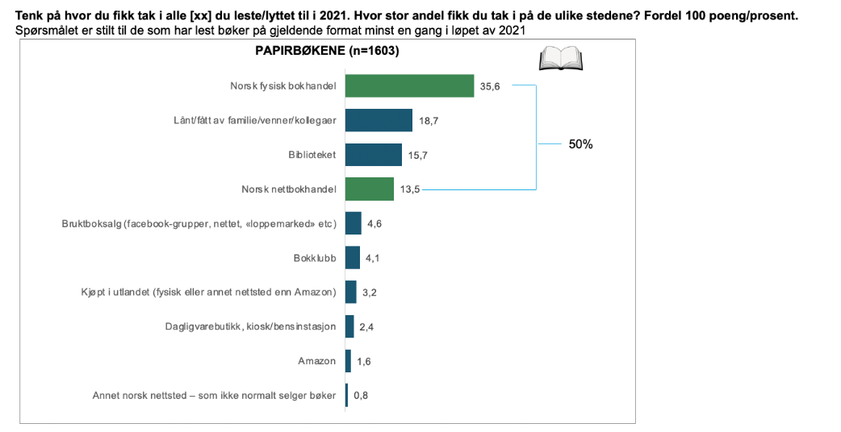
KJØPSKANAL – KJØPTE BØKER:
3 av 4 bokkjøp gjøres i en norsk bokhandel
61% fysisk – 17% i en nettbokhandel
Tenk på de [...] bøkene du kjøpte i 2021. Hvor stor andel kjøpte du hvor? Fordel 100 poeng/prosent
Spørsmålet er stilt til de som kjøpte minst en bok siste året (71% av befolkningen, n=1512)
LESTE BØKER

Slide 100
SELVOPPLEVD ENDRING I KJØPSFREKVENS PÅ BØKER BLANT BOKKJØPERNE:
6 av 10 opplever at de kjøpte omtrent like mange bøker i 2021 som i et vanlig år
Noen flere sier de kjøpte færre (22%) enn andel som kjøpte flere (16%)
Har du i løpet av siste året (2021) kjøpt flere eller færre bøker sammenlignet med et vanlig år?
Spørsmålet er stilt til de som kjøpte minst en bok siste året (71% av befolkningen, n=1512)
Notes:
De som leste flere bøker siste år er oftere under 30 år, bor i liten by og
er i gruppen «Mobiltidstyvene» og «De moderne»

Slide 101
PROFIL PÅ ENDRET KJØPEFREKVENS BLANT BOKKJØPERNE:
De som kjøpte flere bøker siste år:
Oftere under 30 år, bor oftere i liten by og er oftere i gruppen «Mobiltidstyvene» og «De moderne»
Har du i løpet av siste året (2021) kjøpt flere eller færre bøker sammenlignet med et vanlig år?
Spørsmålet er stilt til de som kjøpte minst en bok siste året (71% av befolkningen)

Slide 102
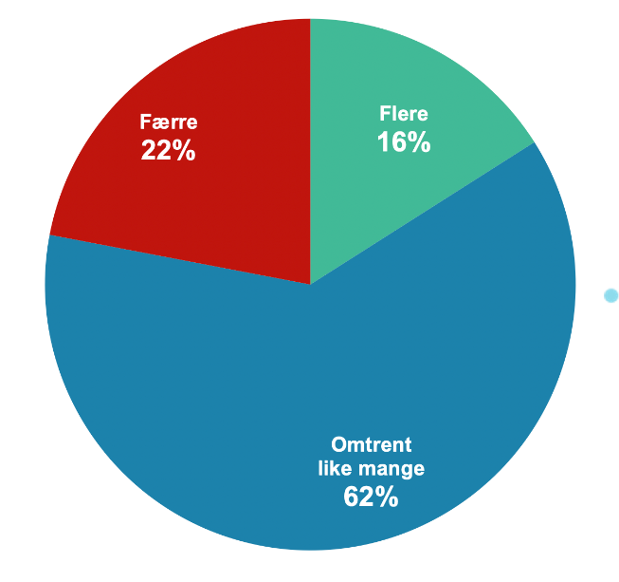
ÅRSAK (BLANT BOKKJØPERNE) FOR Å KJØPE FLERE BØKER i 2021:
Viktigste årsaker for å kjøpe flere bøker i 2021:
Flere bøker ga kjøpelyst, ga bort flere som gave, kampanje/tilbud og lett å finne bøker som passet
Sett kryss ved alle relevante årsaker (for deg) for at du kjøpte flere bøker i 2021 enn tidligere år:
Spørsmålet er stilt til bokkjøperne som svarer at de kjøpte flere bøker siste året (n=274)
Topp-3
40 %
19 %
16 %
12 %
13 %
12 %
13 %
12 %
9 %
11 %
11 %
6 %
5 %
3 %
3 %
2 %
1 %

Slide 103
ÅRSAK FOR Å KJØPE FLERE BØKER i 2021:
17 pre-definerte årsaker for å kjøpe flere bøker
# | ÅRSAK FOR Å KJØPE FLERE BØKER | FORKORTET TEKST | GRUPPERT (CLUSTRET)
1 | Lett å finne bøker som passet | Lett å finne passende | Fant flere passende tilbudsbøker
2 | Flere bøker jeg hadde lyst til å kjøpe | Flere lyst til å kjøpe | Flere fristende bøker
3 | Flere bøker jeg følte jeg ‘måtte’ kjøpe | Fant flere jeg «måtte kjøpe» | Fant flere jeg «måtte kjøpe»
4 | Begynte på en ny bok-serie | Ny bokserie | Fant flere fristende bøker
5 | Flere av mine favorittforfattere kom med nye bøker | Favorittforfatter med ny bok | Favorittforfatter(e) kom med ny bok
6 | Syns bøker har blitt rimeligere - bedre råd | Rimeligere / bedre råd | Hadde mer penger til bøker
7 | Ble enklere å kjøpe bøker på nett – og få de levert på døren / sendt hjem | Enklere å kjøpe på nett | Oppdaget bokkjøp på nett
8 | Begynte å abonnere på en strømmetjeneste | Abo på strømming | Tok flere kanaler i bruk
9 | Meldte meg inn i en bokklubb | Innmeldt i bokklubb | Tok flere kanaler i bruk
10 | Flere bøker med gode omtaler (eksperter, bokanmeldelser, media) | Gode omtaler | Flere fristende bøker
11 | Flere bøker jeg fikk anbefalt | Fikk flere anbefalt | Fikk flere anbefalt
12 | Flere bøker på kampanje/tilbud – rabattert pris | Kampanjer/rabatert | Fant flere passende tilbudsbøker
13 | Større utvalg av norske bøker | Større norsk utvalg | Hadde mer penger til bøker
14 | Større utvalg på utenlandske nettsteder | Større utenlandsk utvalg | Oppdaget bokkjøp på nett
15 | Begynte å kjøpe mer fra Amazon | Mer fra Amazon | Tok flere kanaler i bruk
16 | Kjøpte flere til barn | Til flere barn | Kjøpte flere til andre
17 | Ga bort flere bøker i gave | Ga bort flere i gave | Kjøpte flere til andre

Slide 104
ÅRSAK FOR Å KJØPE FLERE BØKER i 2021:
Statistiske analyser reduserer 17 årsaker for redusert bokkjøp til 9 hovedårsaker
Rimeligere / bedre råd (9%)
0.50
HADDE MER PENGER TIL BØKER
Større norsk utvalg (5%)
TOK FLERE KANALER I BRUK
Ny bokserie (12%)
FANT FLERE FRISTENDE BØKER
0.25
Abo på strømming (6%)
Flere lyst til å kjøpe (45%)
Gode omtaler (14%)
Mer fra Amazon (4%)
Innmeldt i bokklubb (2%)
Kampanjer/rabatert (21%)
FANT FLERE PASSENDE TILBUDSBØKER
dim2
Lett å finne passende (21%)
0.00
KJØPTE FLERE TIL ANDRE
Favorittforfatter(e) kom med ny bok (13%)
-0.25
Til flere barn (14%)
Fant flere jeg "måtte kjøpe" (18%)
Ga bort flere i gave (23%)
Annet nevnt (6%)
Større utenlandsk utvalg (5%)
Fikk flere anbefalt (17%)
OPPDAGET BOKKJØP PÅ NETT
-0.50
Enklere å kjøpe på nett (15%)
-0.2
0.0
0.2
0.4
0.6
dim1
Spørsmålet er stilt til bokkjøperne som svarer at de kjøpte flere bøker siste året (n=274)

Slide 105
ÅRSAK (BLANT BOKKJØPERNE) FOR Å KJØPE FLERE BØKER i 2021:
Hovedårsak til opplevelse av økt kjøp i 2021:
Flere fristende bøker, mer på tilbud og kjøpte til flere
Sett kryss ved alle relevante årsaker (for deg) for at du kjøpte flere bøker i 2021 enn tidligere år:
Spørsmålet er stilt til bokkjøperne som svarer at de kjøpte flere bøker siste året (n=274)
Spørsmålet er stilt til de som svarer at de kjøpte flere bøker siste året (n=274)
GRUPPERTE EGENSKAPER MED KORRELASJONSANALYSER

Slide 106
ÅRSAK FOR Å KJØPE FLERE BØKER i 2021:
70+ kjøpte oftere flere bøker på grunn av flere passende tilbudsbøker
25-39 oppgir oftere at de oppdaget bokkjøp på nett
Sett kryss ved alle relevante årsaker (for deg) for at du kjøpte flere bøker i 2021 enn tidligere år
Spørsmålet er stilt til bokkjøperne som svarer at de kjøpte flere bøker siste året
GRUPPERTE EGENSKAPER MED KORRELASJONSANALYSER
 | Total | Mann | Kvinne | 16-19 | 20-24 | 25-29 | 30-39 | 40-49 | 50-59 | 60-69 | 70+ | Har barn | Ikke barn
Antall intervju | 274 | 131 | 143 | 32 | 40 | 44 | 54 | 29 | 34 | 22 | 19 | 88 | 186
Fant flere jeg ‘måtte’ kjøpe | 18 % | 18 % | 18 % | 29 % | 20 % | 25 % | 20 % | 7 % | 15 % | 10 % | 15 % | 18 % | 18 %
Favorittforfatter med ny bok | 13 % | 9 % | 18 % | 3 % | 11 % | 26 % | 7 % | 11 % | 22 % | 22 % | 4 % | 8 % | 16 %
Flere fristende bøker | 56 % | 50 % | 62 % | 56 % | 59 % | 48 % | 56 % | 50 % | 63 % | 73 % | 47 % | 48 % | 60 %
Fikk flere anbefalt | 17 % | 16 % | 19 % | 14 % | 17 % | 26 % | 17 % | 10 % | 16 % | 14 % | 25 % | 11 % | 20 %
Fant flere passende tilbudsbøker | 33 % | 28 % | 38 % | 39 % | 37 % | 33 % | 27 % | 30 % | 28 % | 27 % | 53 % | 30 % | 34 %
Hadde mer penger til bøker | 10 % | 13 % | 8 % | 19 % | 11 % | 8 % | 9 % | 3 % | 12 % | 5 % | 22 % | 15 % | 8 %
Oppdaget bokkjøp på nett | 17 % | 20 % | 14 % | 14 % | 12 % | 34 % | 18 % | 11 % | 3 % | 13 % | 27 % | 18 % | 16 %
Tok flere kanaler i bruk | 11 % | 12 % | 9 % | 8 % | 4 % | 11 % | 15 % | 17 % | 12 % | 5 % | 5 % | 9 % | 11 %
Kjøpte flere til andre | 32 % | 34 % | 30 % | 26 % | 12 % | 29 % | 38 % | 46 % | 33 % | 26 % | 42 % | 46 % | 26 %
Annet | 6 % | 5 % | 8 % | 5 % | 14 % | 6 % | 5 % | 3 % | 6 % | 4 % | 5 % | 1 % | 9 %
Signifikante forskjeller er markert med grønne tall for høyere og røde for lavere

Slide 107
ÅRSAK FOR Å KJØPE FLERE BØKER:
Oppdaget bokkjøp på nett og tok flere kanaler i bruk er oftere årsak hos de moderne
Mobiltidstyvene oppgir oftere at de fant flere bøker de «måtte» kjøpe
Sett kryss ved alle relevante årsaker (for deg) for at du kjøpte flere bøker i 2021 enn tidligere år
Spørsmålet er stilt til bokkjøperne som svarer at de kjøpte flere bøker siste året
GRUPPERTE EGENSKAPER MED KORRELASJONSANALYSER
 | Total | De moderne | Mobil- tidstyvene | De tilbudsbevisste | De bokinteresserte | Opplever barrierer | De barneorienterte
Antall intervju | 274 | 101 | 52 | 35 | 44 | 23 | 19
Flere fristende bøker | 56 % | 56 % | 55 % | 65 % | 53 % | 67 % | 36 %
Fant flere passende tilbudsbøker | 33 % | 30 % | 30 % | 45 % | 31 % | 41 % | 28 %
Kjøpte flere til andre | 32 % | 24 % | 33 % | 32 % | 44 % | 24 % | 52 %
Fant flere jeg ‘måtte’ kjøpe | 18 % | 21 % | 30 % | 11 % | 17 % | 0 % | 9 %
Fikk flere anbefalt | 17 % | 21 % | 13 % | 11 % | 25 % | 16 % | 10 %
Oppdaget bokkjøp på nett | 17 % | 24 % | 8 % | 10 % | 20 % | 13 % | 9 %
Favorittforfatter med ny bok | 13 % | 14 % | 7 % | 18 % | 16 % | 17 % | 5 %
Tok flere kanaler i bruk | 11 % | 18 % | 8 % | 5 % | 5 % | 9 % | 6 %
Hadde mer penger til bøker | 10 % | 13 % | 8 % | 8 % | 10 % | 18 % | 0 %
Andre årsaker | 6 % | 4 % | 4 % | 11 % | 2 % | 17 % | 12 %
Signifikante forskjeller er markert med grønne tall for høyere og røde for lavere

Slide 108
ÅRSAK (BLANT BOKKJØPERNE) FOR Å KJØPE FÆRRE BØKER I 2021:
Viktigste årsaker for å kjøpe færre bøker i 2021:
Bruker tid på andre ting, mindre i butikk enn tidligere, færre bøker som ga lyst til å kjøpe
Sett kryss ved alle relevante årsaker (for deg) for at du kjøpte færre bøker i 2021 enn tidligere år:
Spørsmålet er stilt til bokkjøperne som svarer at de kjøpte færre bøker siste året (n=336)
Topp-3
41 %
22 %
19 %
14 %
10 %
11 %
7 %
8 %
5 %
4 %
3 %
3 %
2 %
2 %
2 %
2 %
1 %
1 %
1 %

Slide 109
ÅRSAK FOR Å KJØPE FÆRRE BØKER I 2021:
19 pre-definerte årsaker for å kjøpe færre bøker
# | ÅRSAK FOR Å KJØPE FÆRRE BØKER | FORKORTET TEKST | GRUPPERT (CLUSTRET)
1 | Fant ikke bøker som passet | Fant ikke passende bøker | Fant ikke passende bøker
2 | Færre bøker jeg hadde lyst til å kjøpe | Fant færre jeg hadde lyst til å kjøpe | Fant færre jeg hadde lyst til å kjøpe
3 | Færre bøker jeg følte jeg ‘måtte’ kjøpe | Færre "måtte kjøpe" | Opplevde mindre utvalg
4 | Avsluttet bokserien jeg leste tidligere | Avsluttet bokserie | Færre nye favorittforfattere
5 | Færre av mine favorittforfattere kom med nye bøker | Færre favoritter med nye | Færre nye favorittforfattere
6 | Syns bøker har blitt dyrere | Synes bøker ble dyrere | Synes bøker ble dyrere
7 | Vanskeligere / mer tungvint å anskaffe bøker | Vanskeligere å skaffe | Opplevde redusert tilgang på bøker
8 | Sa opp abonnementet på strømmetjenesten | Sa opp abo på strømming | Andre årsaker
9 | Sa opp abonnementet i bokklubben | Sa opp abo i bokklubb | Opplevde redusert tilgang på bøker
10 | Færre bøker med gode omtaler (eksperter, bokanmeldelser, media) | Færre med god omtale | Færre nye favorittforfattere
11 | Færre bøker jeg fikk anbefalt | Færre anbefalt | Opplevde mindre utvalg
12 | Færre bøker på kampanje/tilbud – til rabattert pris | Færre kampanjer/rabatter | Andre årsaker
13 | Begrenset utvalg av norske bøker | Begrenset norsk utvalg | Opplevde mindre utvalg
14 | Begrenset utvalg på utenlandske nettsteder | Begrenset utenlandsk utvalg | Opplevde redusert tilgang på bøker
15 | Kjøper mindre fra Amazon | Mindre fra Amazon | Opplevde mindre utvalg
16 | Har hatt mindre behov for gaver pga. covid | Færre gaver i pandemien | Færre gaver i pandemien
17 | Bruker tid på andre ting enn å lese | Bruker tid på annet | Bruker tid på annet
18 | Kjøper mindre bøker til barn | Mindre til barn | Opplevde redusert tilgang på bøker
19 | Har vært mindre i butikker enn tidligere | Var mindre i butikker | Var mindre i butikker

Slide 110
ÅRSAK FOR Å KJØPE FÆRRE BØKER I 2021:
Med statistiske analyser er 19 årsaker redusert til 9 hovedårsaker til færre kjøp
Færre med god omtale (1%)
Færre favoritter med nye (8%)
FÆRRE NYE FAVORITTFORFATTER
0.50
Avsluttet bokserie (3%)
0.25
Sa opp abo i bokklubb (5%)
Vanskeligere å skaffe (3%)
Fant ikke passende bøker (12%)
OPPLEVDE REDUSERT
TILGANG PÅ BØKER
dim2
Færre kampanjer/rabatter (3%)
Begrenset utenlandsk utvalg (1%)
Annet nevnt 25%)
0.00
Bruker tid på annet (43%)
ANDRE ÅRSAKER (28%)
Sa opp abo på strømming (2%)
OPPLEVDE MINDRE UTVALG
Begrenset norsk utvalg (2%)
Færre anbefalt (4%)
Mindre til barn (9%)
Mindre fra Amazon (4%)
-0.25
Færre gaver i pandemien (9%)
Færre "måtte kjøpe" (14%)
Synes bøker ble dyrere (15%)
Fant færre jeg hadde lyst til å kjøpe (22%)
Var mindre i butikker (26%)
0.00
0.25
0.50
dim1
Spørsmålet er stilt til bokkjøperne som svarer at de kjøpte færre bøker siste året (n=336)

Slide 111
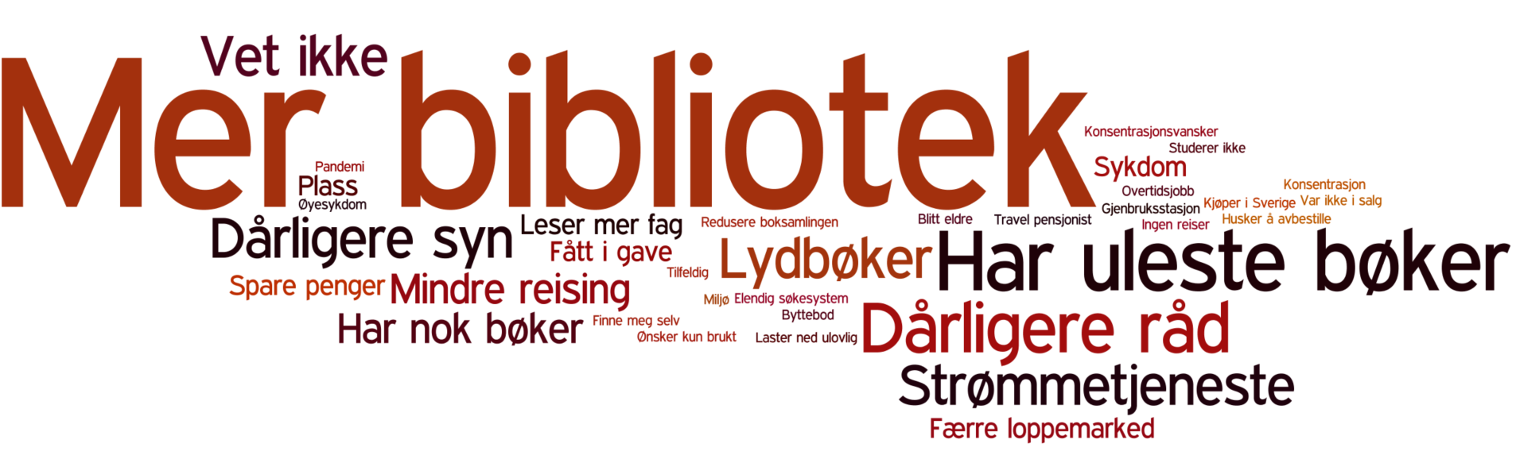
ÅRSAK (BLANT BOKKJØPERNE) FOR Å KJØPE FÆRRE BØKER I 2021:
Hovedårsak til opplevelse av redusert kjøp i 2021: Annen tidsbruk og mindre i butikk
Sett kryss ved alle relevante årsaker (for deg) for at du kjøpte færre bøker i 2021 enn tidligere år:
Spørsmålet er stilt til bokkjøperne som svarer at de kjøpte færre bøker siste året (n=336)
GRUPPERTE EGENSKAPER MED KORRELASJONSANALYSER

Slide 112
ÅRSAK FOR Å KJØPE FÆRRE BØKER I 2021:
Mindre utvalg opplevdes oftere som en kjøpsbarriere hos 25-29 år
Sett kryss ved alle relevante årsaker (for deg) for at du kjøpte færre bøker i 2021 enn tidligere år:
Spørsmålet er stilt til bokkjøperne som svarer at de kjøpte færre bøker siste året (n=336)
GRUPPERTE EGENSKAPER MED KORRELASJONSANALYSER
 | Total | Mann | Kvinne | 16-19 | 20-24 | 25-29 | 30-39 | 40-49 | 50-59 | 60-69 | 70+ | Har barn | Ikke barn
Antall intervju | 336 | 141 | 195 | 27 | 29 | 32 | 51 | 62 | 71 | 36 | 28 | 110 | 226
Brukte tid på annet | 43 % | 41 % | 45 % | 23 % | 32 % | 47 % | 50 % | 41 % | 41 % | 38 % | 55 % | 39 % | 45 %
Var mindre i butikker | 26 % | 23 % | 28 % | 11 % | 39 % | 26 % | 23 % | 31 % | 33 % | 29 % | 4 % | 26 % | 26 %
Fant færre jeg hadde lyst til å kjøpe | 22 % | 24 % | 20 % | 19 % | 33 % | 30 % | 19 % | 17 % | 23 % | 19 % | 21 % | 18 % | 23 %
Opplevde mindre utvalg | 21 % | 19 % | 23 % | 25 % | 26 % | 39 % | 19 % | 24 % | 13 % | 8 % | 24 % | 23 % | 20 %
Opplevde redusert tilgang på bøker | 16 % | 11 % | 19 % | 19 % | 5 % | 10 % | 10 % | 17 % | 16 % | 24 % | 21 % | 17 % | 15 %
Synes bøker ble dyrere | 15 % | 12 % | 17 % | 7 % | 20 % | 8 % | 10 % | 18 % | 17 % | 17 % | 18 % | 19 % | 13 %
Fant ikke passende bøker | 12 % | 14 % | 10 % | 22 % | 10 % | 22 % | 9 % | 8 % | 9 % | 3 % | 20 % | 15 % | 10 %
Færre nye fra favorittforfatter | 10 % | 11 % | 9 % | 15 % | 11 % | 11 % | 9 % | 13 % | 9 % | 12 % | 0 % | 14 % | 8 %
Færre gaver i pandemien | 9 % | 10 % | 9 % | 15 % | 8 % | 2 % | 6 % | 19 % | 10 % | 10 % | 0 % | 10 % | 9 %
Andre årsaker | 28 % | 21 % | 33 % | 29 % | 28 % | 47 % | 22 % | 27 % | 21 % | 30 % | 29 % | 15 % | 33 %
Signifikante forskjeller er markert med grønne tall for høyere og røde for lavere

Slide 113
ÅRSAK FOR Å KJØPE FÆRRE BØKER I 2021:
Mindre utvalg opplevdes oftere som en kjøpsbarriere hos de moderne
De bokinteresserte var oftere mindre i butikker og de barneorienterte ga færre gaver
Sett kryss ved alle relevante årsaker (for deg) for at du kjøpte færre bøker i 2021 enn tidligere år:
Spørsmålet er stilt til bokkjøperne som svarer at de kjøpte færre bøker siste året (n=336)
GRUPPERTE EGENSKAPER MED KORRELASJONSANALYSER
 | Total | De moderne | Mobil- tidstyvene | De tilbudsbevisste | De bokinteresserte | Opplever barrierer | De barneorienterte
Antall intervju | 336 | 106 | 45 | 51 | 48 | 44 | 42
Brukte tid på annet | 43 % | 32 % | 38 % | 49 % | 46 % | 55 % | 53 %
Var mindre i butikker | 26 % | 21 % | 19 % | 27 % | 44 % | 17 % | 31 %
Fant færre jeg hadde lyst til å kjøpe | 22 % | 23 % | 22 % | 13 % | 33 % | 19 % | 19 %
Opplevde mindre utvalg | 21 % | 29 % | 18 % | 9 % | 30 % | 21 % | 11 %
Opplevde redusert tilgang på bøker | 16 % | 12 % | 22 % | 13 % | 13 % | 14 % | 26 %
Synes bøker ble dyrere | 15 % | 11 % | 22 % | 21 % | 11 % | 13 % | 15 %
Fant ikke passende bøker | 12 % | 17 % | 7 % | 17 % | 6 % | 7 % | 7 %
Færre nye fra favorittforfatter | 10 % | 9 % | 10 % | 11 % | 13 % | 9 % | 5 %
Færre gaver i pandemien | 9 % | 10 % | 7 % | 3 % | 12 % | 5 % | 20 %
Andre årsaker | 28 % | 25 % | 30 % | 47 % | 29 % | 23 % | 12 %
Signifikante forskjeller er markert med grønne tall for høyere og røde for lavere

Slide 114
BRUK AV BOKHANDEL:
3 av 10 går innom bokhandelen hver måned - 2 av 10 besøker på nett
Nesten 2 av 10 går på biblioteket hver måned – 1 av 10 besøker på nett
Uavhengig av om du kjøper noe. Hvor ofte besøker du (er innom)…
Spørsmålet er stilt til hele utvalget (n=2119)
Snitt ganger
5,1
4,8
4,7
4,4
Over halvparten handlet bøker da de var i bokhandelen
3 av 10 handlet andre ting enn bøker
Ved siste besøk kjøpte over halvparten minst en bok
– og 8 av 10 planla kjøpet
Hva kjøpte du sist gang du besøkte en fysisk bokhandel?
Spørsmålet stilt til de i befolkningen som har besøkt en fysisk bokhandel siste året (n=1812)
Siste gang du kjøpte en bok / bøker i en fysisk bokhandel. Var kjøpet:
Spørsmålet stilt til de i befolkningen som kjøpte bøker ved siste besøk (n=971)

Slide 115


PRISOPPFATNING BØKER BEFOLKNINGEN:
I snitt oppgis ca 300 kr som akseptabel makspris for en ny bok
...men stort spenn i opplevelsen av hva prisen for en ny bok bør være
Akseptabel pris for en et år gammel bok og en bok på tilbud er (nesten) like. Kan pocketbøker tåle høyere priser?
BØKER:
Tenk deg at det er en forfatter du liker eller en bok du ønsker å lese.
Hvilken maks pris synes du er OK å betale for [...]
STRØMMETJENESTER:
Tenk deg at du skal abonnere på en strømmetjeneste der du kan laste ned så mange bøker du vil fra et kartotek med flere tusen bøker. Hva er maks pris per måned du synes er OK å betale for et [...]
Median
300
Median
199
Median
200
Median
200
Median
100
Median
80
Utvalget er delt slik at hver respondent svarte for kun 2 boktyper – ca. 700 respondenter har svart for hver

Slide 116
PRISOPPFATNING - BEFOLKNINGEN:
19% synes en ny bok kan koste over 400 kroner - 24% mener 300-349 er en OK pris
Tenk deg at det er en forfatter du liker eller en bok du ønsker å lese. Hvilken maks pris synes du er OK å betale for [xx]:
Snitt
Median
287,7
188,6
193,9
214,1
300
199
200
200
Tenk deg at du skal abonnere på en strømmetjeneste der du kan laste ned så mange bøker du vil fra et kartotek med flere tusen bøker.
Hva er maks pris per måned du synes er OK å betale for et [xx]
113,2
87,4
100
80
Utvalget er delt slik at hver respondent svarte for kun 2 boktyper – ca. 700 respondenter har svart for hver
Notes:
PRISOPPFATNING HELT NY BOK
Høyest snittbeløp man er villig til å betale for en helt ny bok finner vi hos:
20-29 år, yngre uten barn, segmentene bokinteresserte og barneorienterte, storkjøpere samt leser på annet språk
PRISOPPFATNING EN BOK SOM SELGES PÅ TILBUD I BOKHANDELEN
Høyest snittbeløp man er villig til å betale for bok på tilbud i bokhandelen finner vi hos:
25-29 år, yngre single, segmentene «De bokinteresserte» og «De moderne» samt småkjøpere
PRISOPPFATNING EN BOK DU FÅR KJØPT I EN KIOSK, DAGLIGVAREBUTIKK EL.
Høyest snittbeløp man er villig til å betale for en bok i kiosk/dagligvare finner vi hos:
20-29 år, yngre single, storkjøpere av bøker og lydbok-kjøpere
PRISOPPFATNING EN BOK SOM ER MER ENN ET ÅR GAMMEL
Høyest snittbeløp man er villig til å betale for en bok som er ett år gammel finner vi hos:
De yngste, yngre par, og segmentene bokinteresserte, mobiltidstyvene og barneorienterte
PRISOPPFATNING ABONNEMENT
Høyest snittbeløp man er villig til å betale for et familieabonnement på strømmetjeneste finner vi hos de under 30 år, yngre single, superkjøpere og de som lytter til / kjøper lydbok
PRISOPPFATNING FAMILIEABONNEMENT (OPPTIL 4 BRUKERE)
Høyest snittbeløp man er villig til å betale for et abonnement på strømmetjeneste finner vi hos storlesere/-kjøpere, de som leser på annet språk og lyttere/kjøpere av lydbok

Slide 117
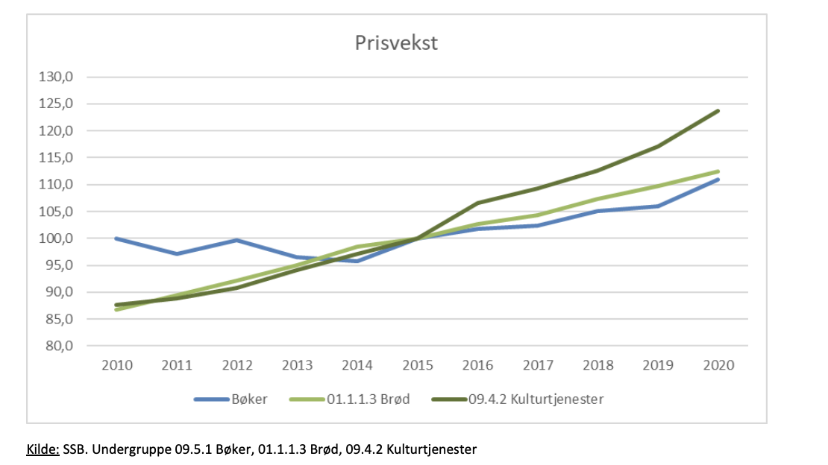

Slide 118
PRISOPPFATNING HELT NY BOK
Høyest snittbeløp man er villig til å betale for en helt ny bok finner vi oftere hos:
20-29 år, yngre uten barn, gruppene «Bokinteresserte» og «De barneorienterte», storkjøpere samt leser på annet språk
Tenk deg at det er en forfatter du liker eller en bok du ønsker å lese. Hvilken maks pris synes du er OK å betale for en helt ny bok

Slide 119
PRISOPPFATNING EN BOK SOM SELGES PÅ TILBUD I BOKHANDELEN
Høyest snittbeløp man er villig til å betale for bok på tilbud i bokhandelen er oftere:
25-29 år, yngre single, gruppene «De bokinteresserte» og «De moderne» samt småkjøpere
Tenk deg at det er en forfatter du liker eller en bok du ønsker å lese. Hvilken maks pris synes du er OK å betale for en bok som selges på tilbud i bokhandelen

Slide 120
PRISOPPFATNING EN BOK DU FÅR KJØPT I EN KIOSK, DAGLIGVAREBUTIKK EL.
Høyest snittbeløp man er villig til å betale for en bok i kiosk/dagligvare er oftere:
20-29 år, yngre single, storkjøpere av bøker og lydbok-kjøpere
Tenk deg at det er en forfatter du liker eller en bok du ønsker å lese. Hvilken maks pris synes du er OK å betale for en bok du får kjøpt i en kiosk, dagligvarebutikk el.

Slide 121
PRISOPPFATNING EN BOK SOM ER MER ENN ETT ÅR GAMMEL
Høyest snittbeløp man er villig til å betale for en bok som er ett år gammel er oftere:
De yngste, yngre par, og gruppene »Bokinteresserte», «Mobiltidstyvene» og «De barneorienterte»
Tenk deg at det er en forfatter du liker eller en bok du ønsker å lese. Hvilken maks pris synes du er OK å betale for en bok som er mer enn ett år gammel

Slide 122
PRISOPPFATNING ABONNEMENT
Høyest snittbeløp man er villig til å betale for et familieabonnement på en strømmetjeneste: Oftere hos de under 30 år, yngre single, superkjøpere og de som lytter til / kjøper lydbok
Tenk deg at du skal abonnere på en strømmetjeneste der du kan laste ned så mange bøker du vil fra et kartotek med flere tusen bøker. Hva er maks pris per måned du synes er OK å betale for et abonnement

Slide 123
PRISOPPFATNING FAMILIEABONNEMENT (OPPTIL 4 BRUKERE)
Høyest snittbeløp man er villig til å betale for et abonnement på en strømmetjeneste Oftere hos storlesere/-kjøpere, de som leser på annet språk og lyttere/kjøpere av lydbok
Tenk deg at du skal abonnere på en strømmetjeneste der du kan laste ned så mange bøker du vil fra et kartotek med flere tusen bøker. Hva er maks pris per måned du synes er OK å betale for et familieabonnement

Slide 124
OPPSUMMERT
OPPSUMMERT
5

Slide 125
Oppsummeringer:
Like mange (83%) leser bøker i 2021 som i 2019
  BOKLESER VS. BEFOLKNINGEN!
  Bøker leses av alle – uavhengig av demografi og holdninger – men selvsagt er det forskjeller
De som leser – leser færre bøker
  HER GÅR TALLET FRA X TIL Y....
OG DET FOREGÅR EN DIGITAL TRANSFORMASJON

Slide 126
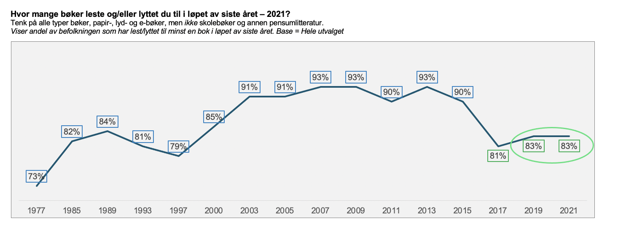
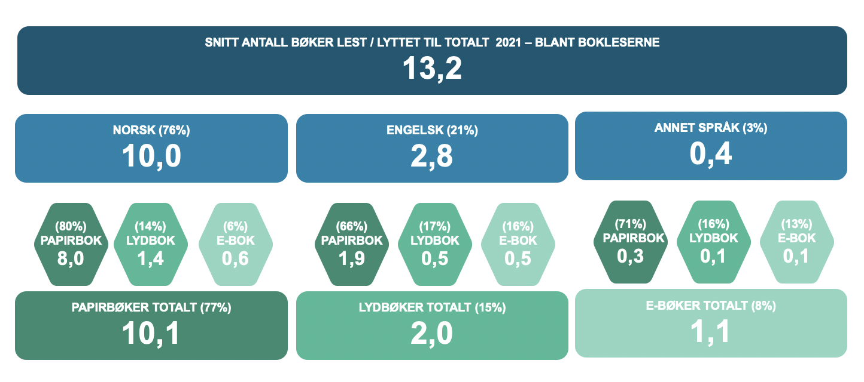
LESERUNDERSØKELSEN – OPPSUMMERT:
83% leste / lyttet til en bok i 2021
Bokleseren leste i snitt 13,2 bøker – 10 av disse på norsk og 10 var papirbøker

